Slide 1


Web Developer Conference | Hamburg, 19. September 2023 | @nilshartmann
NILS HARTMANN
Slides: https://react.schule/wdc2023
https://nilshartmann.net
React auf dem Server
Remix
oder
Next.JS

Slide 2


https://nilshartmann.net
NILS HARTMANN
nils@nilshartmann.net
Freiberuflicher Entwickler, Architekt, Trainer aus Hamburg
Java, Spring, GraphQL, React, TypeScript
https://graphql.schule/video-kurs
https://reactbuch.de

Slide 3
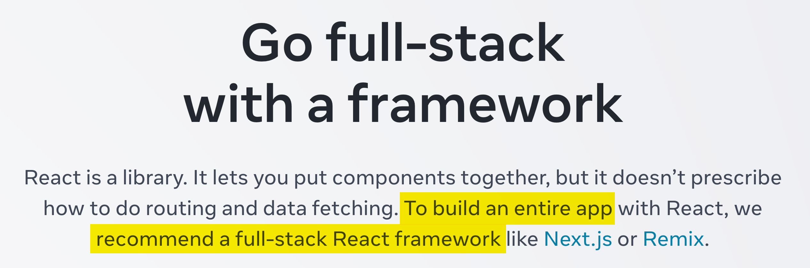
März 2023
https://react.dev/

Slide 4

Ein Beispiel...
Beispiel-Code: https://github.com/nilshartmann/nextjs-beeradvisor

Slide 5
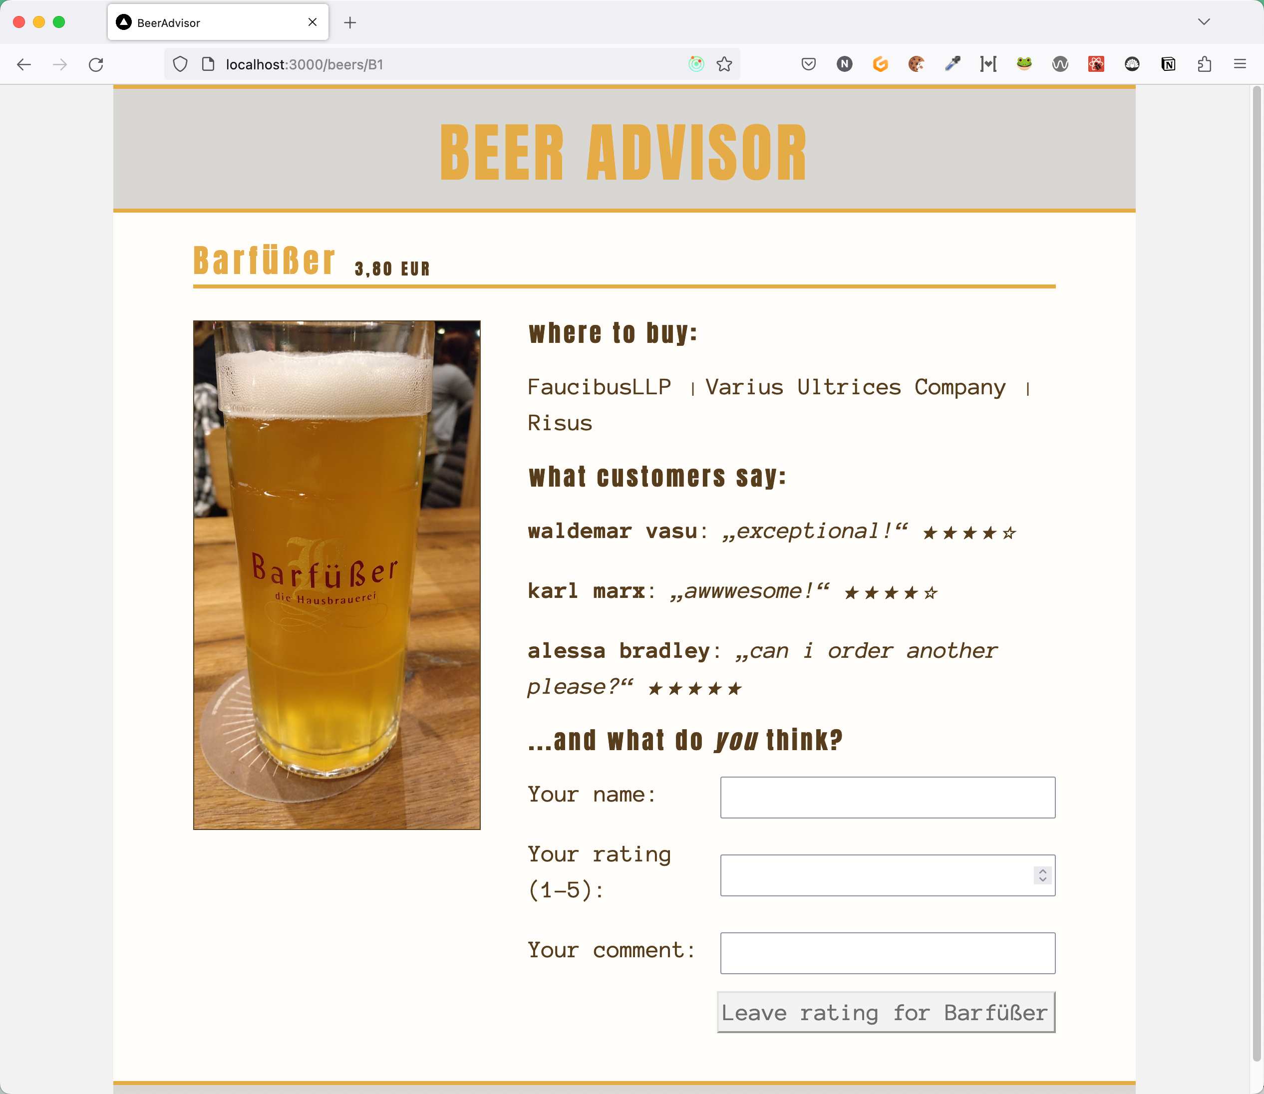
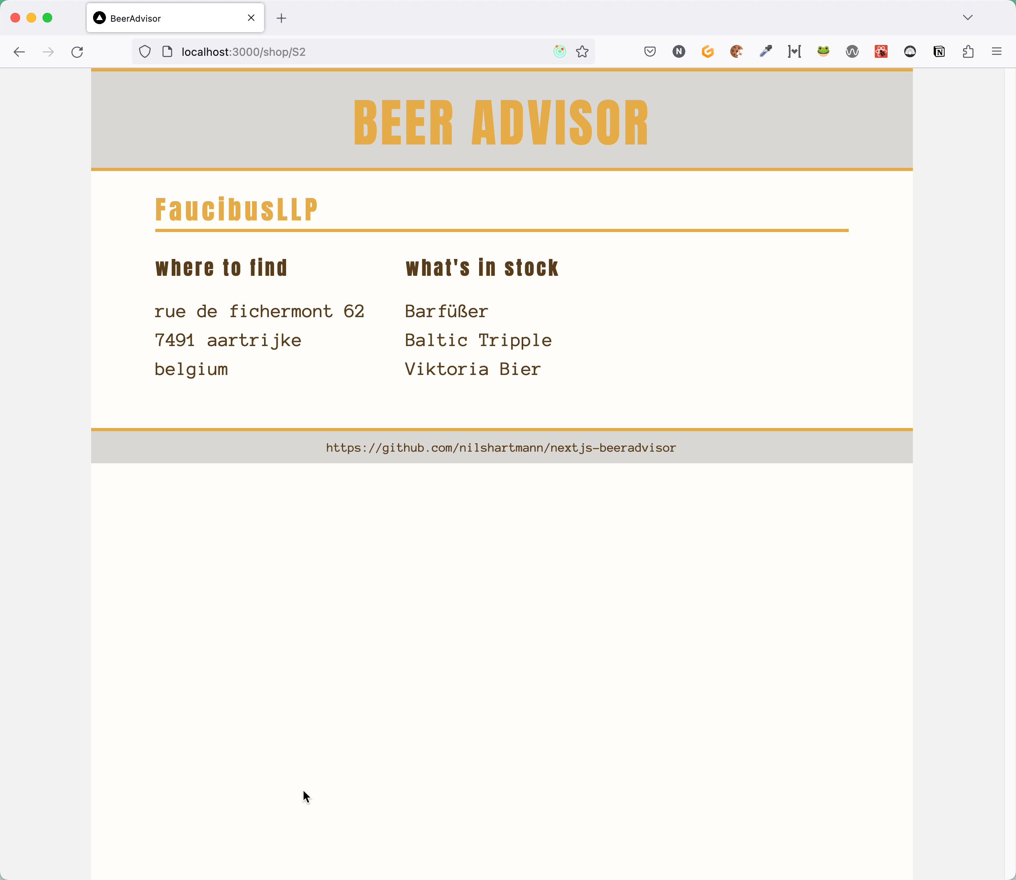
Ein Beispiel
Was macht die Beispiel-Anwendung aus?
Viel statischer Content ☺️

Slide 6
Ein Beispiel
Was macht die Beispiel-Anwendung aus?
Viel statischer Content ☺️
Viel JavaScript 😱
React!
Header.tsx
BeerDetails.tsx
BeerPage.tsx
ShopDetails.tsx
Footer.tsx
RatingForm.tsx

Slide 7
Ein Beispiel
Was macht die Beispiel-Anwendung aus?
Viel statischer Content ☺️
Viel JavaScript 😱
...gleichzeitig wenig Interaktion 😔

Slide 8
Ein Beispiel
Anforderung
👉 Die Seiten sollen möglichst schnell für den Benutzer sichtbar und bedienbar sein

Slide 9
Ein Beispiel
Mögliche Probleme
(Viel) JavaScript-Code, der...

Slide 10
Ein Beispiel
Mögliche Probleme
(Viel) JavaScript-Code, der...
... vom Browser geladen werden muss

Slide 11
Ein Beispiel
Mögliche Probleme
(Viel) JavaScript-Code, der...
... vom Browser geladen werden muss
... interpretiert und ausgeführt werden muss

Slide 12
Ein Beispiel
Mögliche Probleme
(Viel) JavaScript-Code, der...
... vom Browser geladen werden muss
... interpretiert und ausgeführt werden muss
...und mit jeder neuen Komponente mehr wird

Slide 13
Der Klassiker:
Serverseitiges
Rendern

Slide 14
SSR
Serverseitiges Rendern (SSR)
Bei SSR wird die Anwendung auf dem Server ausgeführt

Slide 15
SSR
Serverseitiges Rendern (SSR)
Bei SSR wird die Anwendung auf dem Server ausgeführt
Der Server schickt fertiges HTML zum Client

Slide 16
SSR
Serverseitiges Rendern (SSR)
Bei SSR wird die Anwendung auf dem Server ausgeführt
Der Server schickt fertiges HTML zum Client
Gut: Client braucht HTML nur anzuzeigen (schnell!)
Gut: Kein JavaScript für die Darstellung notwendig

Slide 17
SSR
Serverseitiges Rendern (SSR)
Bei SSR wird die Anwendung auf dem Server ausgeführt
Der Server schickt fertiges HTML zum Client
Gut: Client braucht HTML nur anzuzeigen (schnell!)
Gut: Kein JavaScript für die Darstellung notwendig
Ebenfalls wird der komplette Anwendungscode zum Client geschickt
😢 Auch für "statische" Komponenten
😢 Bandbreite! Performance!

Slide 18
Probleme von
klassischen
Single-Page
Anwendungen
(lt. React-Team)

Slide 19
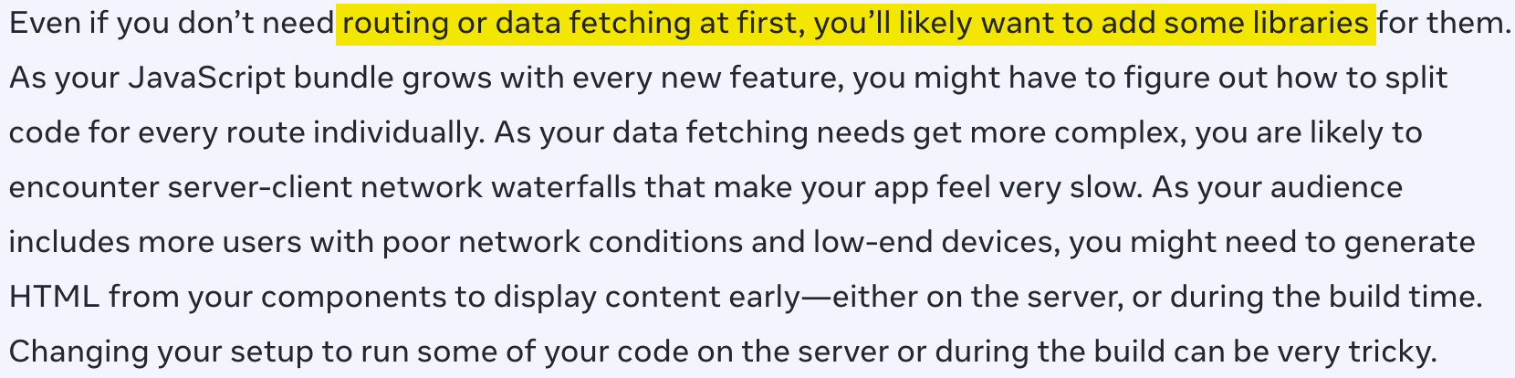
https://react.dev/learn/start-a-new-react-project
Routing und Data Fetching benötigen Bibliotheken

Slide 20
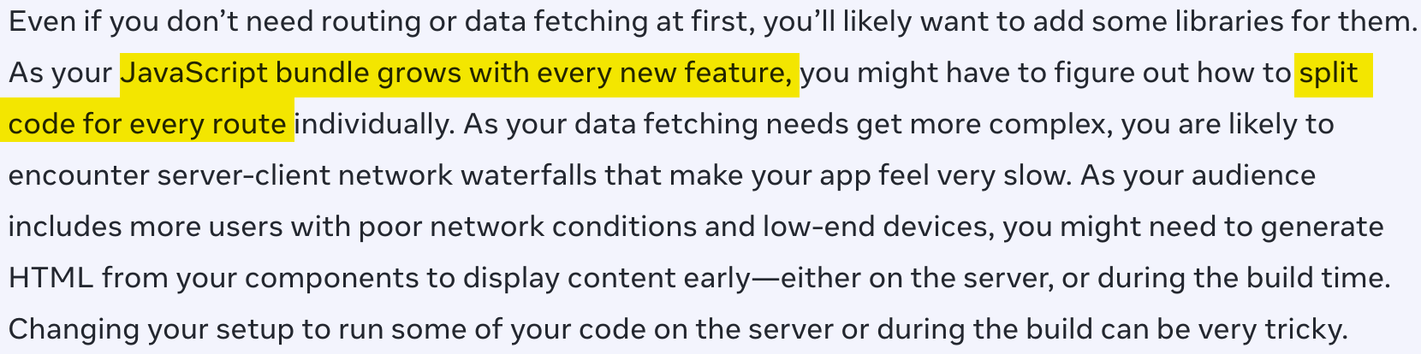
https://react.dev/learn/start-a-new-react-project
JavaScript-Code (im Browser) wächst mit jedem Feature

Slide 21
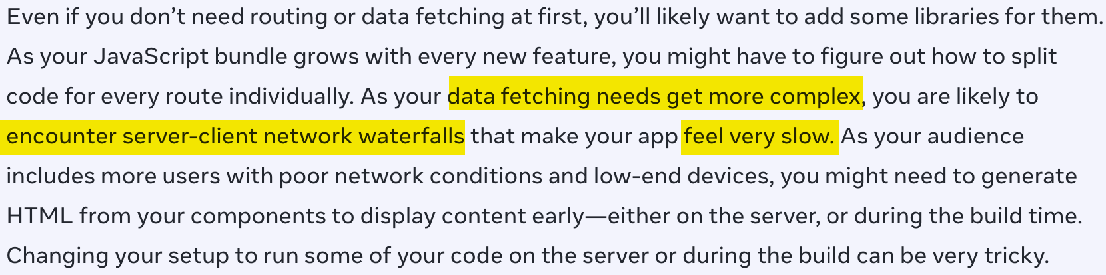
https://react.dev/learn/start-a-new-react-project
Laden von Daten kann Eindruck langsamer App erzeugen

Slide 22
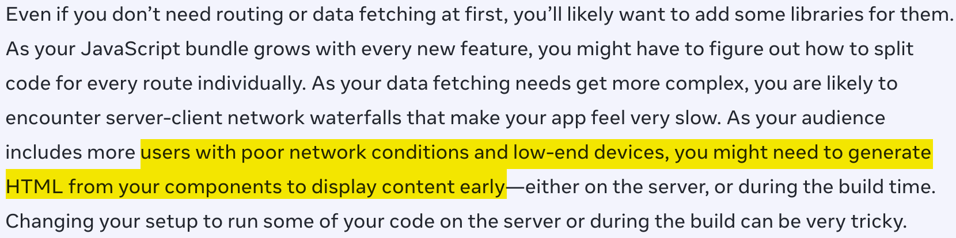
https://react.dev/learn/start-a-new-react-project
Frühe Darstellung auch bei schlechtem Netzwerk/Hardware

Slide 23
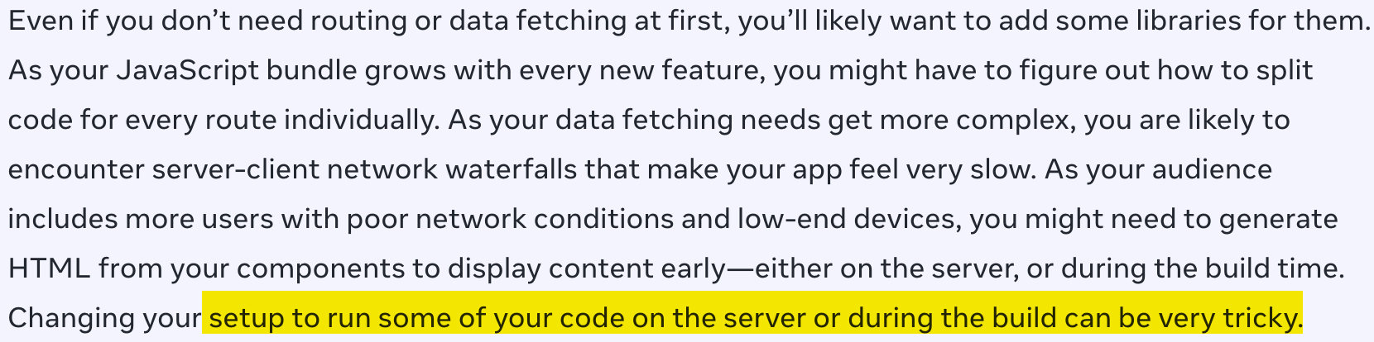
https://react.dev/learn/start-a-new-react-project
Ausführung von React-Code auf Server/im Build ist kompliziert

Slide 24
Architektur-vision
"Fullstack Architektur-Vision"
https://react.dev/learn/start-a-new-react-project#which-features-make-up-the-react-teams-full-stack-architecture-vision

Slide 25
Architektur-vision
"Fullstack Architektur-Vision"
https://react.dev/learn/start-a-new-react-project#which-features-make-up-the-react-teams-full-stack-architecture-vision
React Server Components (RSC):
Komponenten, die auf dem Server, Client und im Build gerendert werden können
Data Fetching "integriert"

Slide 26
Architektur-vision
"Fullstack Architektur-Vision"
https://react.dev/learn/start-a-new-react-project#which-features-make-up-the-react-teams-full-stack-architecture-vision
React Server Components (RSC):
Komponenten, die auf dem Server, Client und im Build gerendert werden können
Data Fetching "integriert"
Suspense:
Platzhalter für "langsame" Teile einer Seite
Mit Streaming können diese Teile einer Seite "nachgeliefert" werden, sobald sie gerendert sind

Slide 27
RSC mit Next.js
React empfiehlt "Fullstack-Framework"
Server Components erfordern Rendern auf dem Server oder im Build
Dazu braucht man ein "Fullstack-Framework"

Slide 28
RSC mit Next.js
React empfiehlt "Fullstack-Framework"
Server Components erfordern Rendern auf dem Server oder im Build
Dazu braucht man ein "Fullstack-Framework"
"Framework" ist verharmlosend, weil es sich in der Regel um einen kompletten Stack samt Build-Tools und Laufzeitumgebung handelt

Slide 29
RSC mit Next.js
React empfiehlt "Fullstack-Framework"
Server Components erfordern Rendern auf dem Server oder im Build
Dazu braucht man ein "Fullstack-Framework"
"Framework" ist verharmlosend, weil es sich in der Regel um einen kompletten Stack samt Build-Tools und Laufzeitumgebung handelt
Deswegen werden solche Frameworks auch als "Meta-Frameworks" bezeichnet (=> Sammlung von Frameworks)

Slide 30
RSC mit Next.js
React empfiehlt "Fullstack-Framework"
Next.js entspricht den Vorstellungen des React-Team
Mit dem App-Router, stabil ab Next.js 13.4
Einige React-Entwicker sind zu Vercel in das Next.js-Team gewechselt

Slide 31
RSC mit Next.js
React empfiehlt "Fullstack-Framework"
Next.js entspricht den Vorstellungen des React-Team
Mit dem App-Router, stabil ab Next.js 13.4
Einige React-Entwicker sind zu Vercel in das Next.js-Team gewechselt
Remix ist aus dem React Router Projekt entstanden
Viele ähnliche Konzepte ("React Router mit Server")

Slide 32
Routing

Slide 33
Routing
Dateisystem-basierte Routen
Die Routen werden auf dem Server definiert
Die Frameworks arbeiten mit Ordner- bzw. Datei-Konventionen
Unterstützung für typische Anforderungen wie dynamische Segmente, Route-Gruppen vorhanden
Layout-Komponenten können hierarchisch organisiert werden

Slide 34
Routing
Routen in Next.JS
In Next.js ist ein Ordner eine Route, wenn darin eine page.tsx-Datei liegt
src/app/beer/[beerId]/page.tsx
Es gibt ein TS Plug-in, das beim Verwenden der Route-Komponente prüft, ob die Route wirklich existiert ("typesafe routing")
SCREENSHOT o.ä. mit Code

Slide 35
Routing
Routen in Next.JS
In einem Route-Verzeichnis kann es weitere Dateien (mit festgelegten Namen geben), die Komponenten für verschiedene Zwecke exportieren:
layout.tsx: Layout-Komponente
error.tsx: eine Komponente, die die im Fehlerfall angezeigt wird (ähnlich Error Boundaries im Client)
loading.tsx: wird gerendert, während noch Daten für die aktuelle Route geladen werden (bzw. Promises ausstehen)
not-found.tsx: wird aufgerufen, wenn eine Komponente in der Route einen 404-Fehler erzeugt

Slide 36
Routing
SCREENSHOT o.ä.
Routen in Remix
Grundsätzlich kann konfiguriert werden, welche Routen es gibt, aber es gibt eine fertige Konvention
Alle Dateien im routes-Ordner Routen. Seite und Layout unterscheiden sich durch Namenskonventionen
src/app/routes/beer.$beerId._index.tsx # Seite für /beer/B1
src/app/routes/beer.$beerId.tsx # Layout für /beer/B1
In einer Layout-Komponente wird der Inhalt der Seite mit der <Outlet />-Komponente eingebunden
Wie im React Router
SCREENSHOT o.ä.

Slide 37
Routing
SCREENSHOT o.ä.
Routen in Remix
Routen-Dateien in Remix können neben der Komponente (Default Export) weitere Funktionen exportieren:
loader- und action-Funktion für Data Fetching und zum Verändern von Daten
headers, links, meta zum Hinzufügen von Daten in das head-Element der aktuellen Seite

Slide 38
Data fetching
SCREENSHOT o.ä.
Data Fetching in Fullstack-Anwendungen
In Remix werden Daten im Loader geladen
Es gibt einen Loader pro Route, der muss alle Daten für alle Komponenten der Route laden
Die geladenen Daten müssen dann von der Route-Komponente in die Unterkomponenten gegeben werden (klassisch React)
Der JavaScript-Code für die Komponenten wird weiterhin an den Client übertragen
In Next.JS werden Daten direkt in den Komponenten geladen (RSC).
Das muss nicht die Top-Level "Seiten"-Komponente sein, sondern irgendwo in der Hierarchie
Asynchroner Code / arbeiten mit Promises direkt in den Komponenten mit Suspense möglich
JavaScript-Code von RSC wird nicht auf den Client übertragen
Unterschiede Layout vs. nested Routes (?) => evtl. zu viel

Slide 39
Next.JS
Data
Fetching

Slide 40
Server
Components

Slide 41
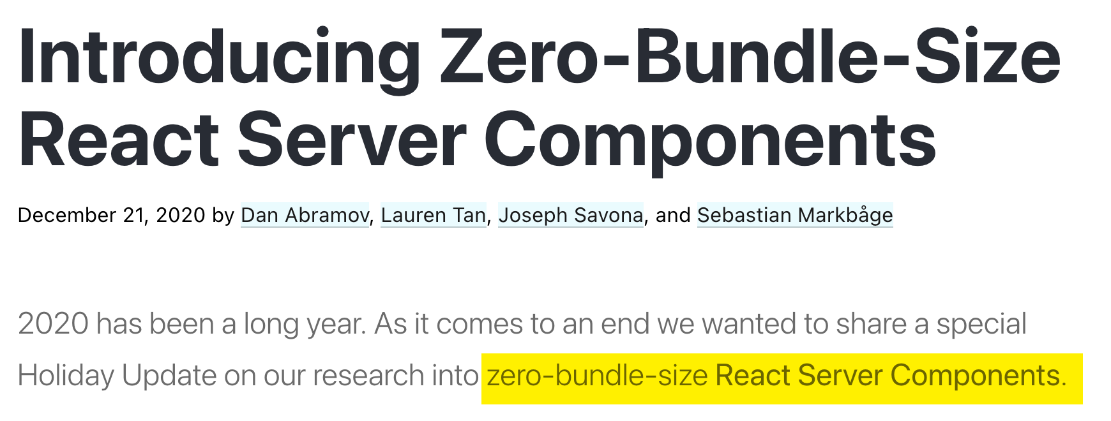
21. 12. 2020
https://legacy.reactjs.org/blog/2020/12/21/data-fetching-with-react-server-components.html

Slide 42
Server Components
Idee: Komponenten werden nicht im Client ausgeführt
Sie stehen auf dem Client nur fertig gerendert zur Verfügung
Der Server schickt lediglich eine Repräsentation der UI, aber keinen Code
👉 "Zero-Bundle-Size"

Slide 43
Server Components
Arten von Komponenten

Slide 44

Arten von Komponenten
Client-Komponenten (wie bisher)
Werden auf dem Client gerendert

Slide 45
Arten von Komponenten
Client-Komponenten (wie bisher)
Werden auf dem Client gerendert
oder auf dem Server 🙄

Slide 46
Arten von Komponenten
Client-Komponenten (wie bisher)
Werden auf dem Client gerendert
oder auf dem Server 🙄
JavaScript-Code immer zum Client gesendet
Können deshalb interaktiv sein

Slide 47
Arten von Komponenten
Neu: Server-Komponenten
werden auf dem Server gerendert

Slide 48
Arten von Komponenten
Neu: Server-Komponenten
werden auf dem Server gerendert
oder im Build 🙄

Slide 49
Arten von Komponenten
Neu: Server-Komponenten
werden auf dem Server gerendert
oder im Build 🙄
liefern UI (!) zum React-Client zurück (kein JavaScript-Code)
API: "normale" React-Komponenten (JS/TS, JSX, ...)

Slide 50
Drei Arten von Komponenten
Neu: Server-Komponenten
werden auf dem Server gerendert
oder im Build 🙄
liefern UI (!) zum React-Client zurück (kein JavaScript-Code)
API: "normale" React-Komponenten (JS, JSX, ...)
Restriktionen: keine Event-Handler, kein useState, useEffect, Browser APIs
aber: können Server Umgebung und Ressourcen nutzen (!)
Datenbanken
Filesystem

Slide 51
Drei Arten von Komponenten
Weiterhin ein Komponenten-Baum
Ein Teil der Komponenten kommt jetzt vom Server...
Server Komponenten sind nicht auf dem Client vorhanden!
Der Server rendert die Komponenten, bis er auf eine Client-Komponente trifft
Server Components
Client Component

Slide 52
Drei Arten von Komponenten
Weiterhin ein Komponenten-Baum
Ein Teil der Komponenten kommt jetzt vom Server...
Server Komponenten sind nicht auf dem Client vorhanden!
Der Server rendert die Komponenten, bis er auf eine Client-Komponente trifft
Server Components
🕵️‍♂️ Demo
beers/beerId/page im Code:
Server-Komponenten "Page" und "RatingList" gibt es im Source als Komponenten, aber nicht auf dem Client (-> React Dev Tools)
RatingForm ist aber vorhanden
Client Component

Slide 53
Drei Arten von Komponenten
Weiterhin ein Komponenten-Baum
Ein Teil der Komponenten kommt jetzt vom Server...
Server Komponenten sind nicht auf dem Client vorhanden!
Der Server rendert die Komponenten, bis er auf eine Client-Komponente trifft
CODE BEISPIELE
Server Components
🕵️‍♂️ Demo
beers/beerId/page im Code:
Server-Komponenten "Page" und "RatingList" gibt es im Source als Komponenten, aber nicht auf dem Client (-> React Dev Tools)
RatingForm ist aber vorhanden
Client Component

Slide 54
Daten laden
Laden von Daten auf dem Client
Eine Komponente lädt ihre Daten, Unterkomponenten müssen warten

Slide 55
Daten laden
Laden von Daten auf dem Client
Eine Komponente lädt ihre Daten, Unterkomponenten müssen warten

Slide 56
Daten laden
Laden von Daten auf dem Client
Eine Komponente lädt ihre Daten, Unterkomponenten müssen warten
🤨 Wasserfall...

Slide 57
Server Components
Idee
Komponenten, die Daten laden, können das direkt auf dem Server tun
Kann Latenz sparen und bessere Performance bringen

Slide 58
Server Components
Idee
Komponenten, die Daten laden, können das direkt auf dem Server tun
Kann Latenz sparen und bessere Performance bringen
👉 "No Client-Server Waterfalls"
👉 Server-Komponenten können asynchron sein

Slide 59
suspense
Suspense: Unterbricht das Rendern, solange "etwas" fehlt
BeerPage
Shops

Slide 60
suspense
Suspense: Unterbricht das Rendern, solange "etwas" fehlt
BeerPage
Shops

Slide 61
suspense
Suspense: Unterbricht das Rendern, solange "etwas" fehlt
CODE BEISPIELE
BeerPage
Shops

Slide 62
Remix
Data
Fetching

Slide 63
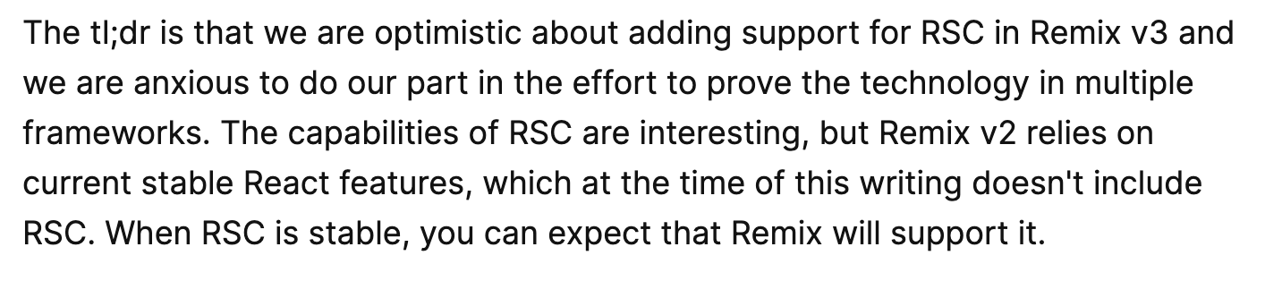
RSC in Remix
https://remix.run/blog/remix-v2

Slide 64
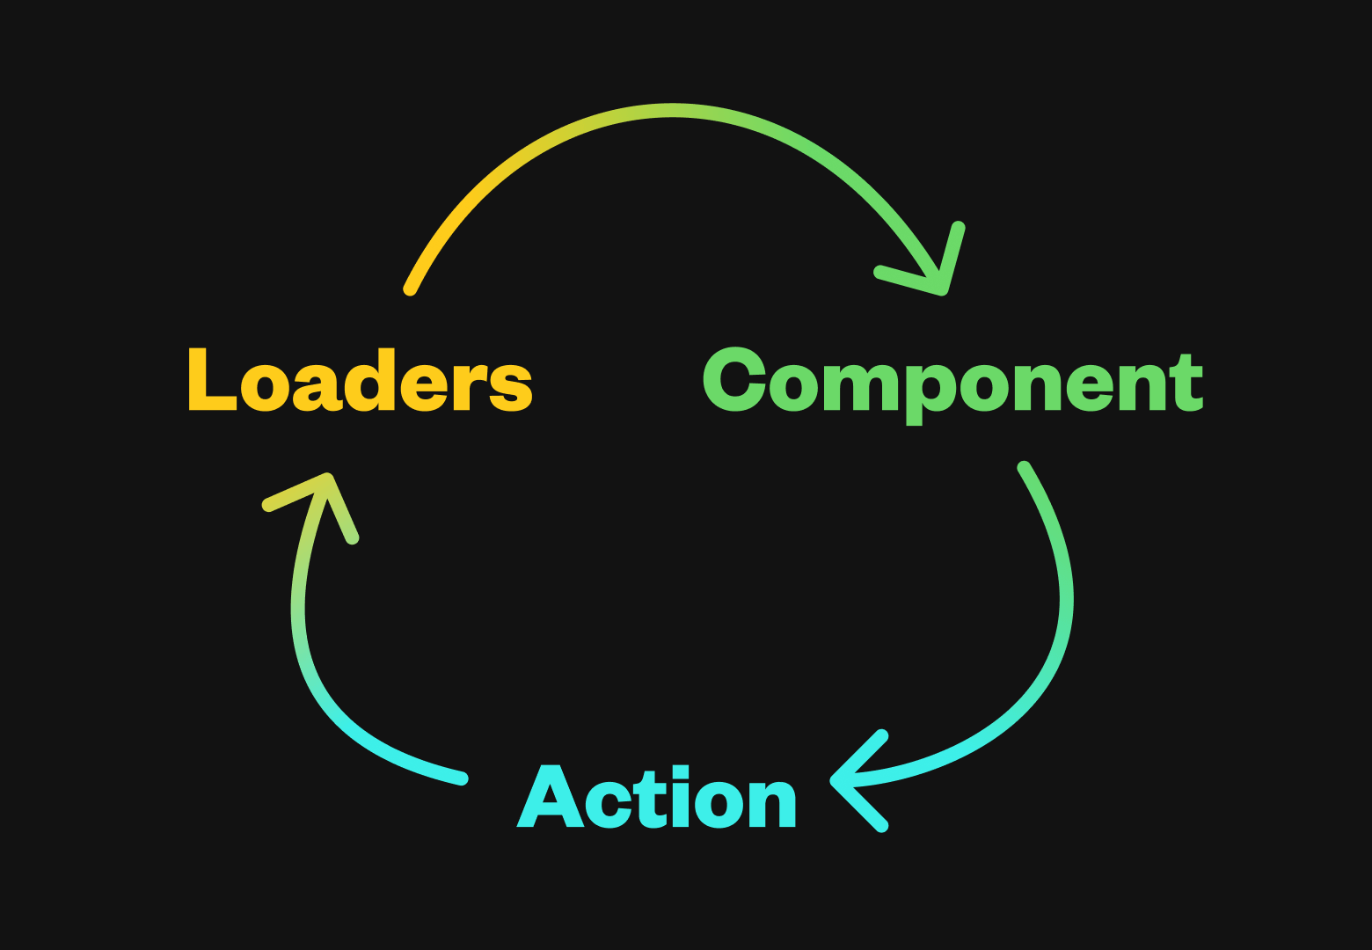
Data Fetching in Remix
https://remix.run/docs/en/2.0.0/discussion/data-flow

Slide 65
Data fetching (remix)
SCREENSHOT o.ä.
Streaming in Remix
Wann wird was ausgeliefert?
Evtl. weiter hinten
Verifizieren

Slide 66
Data fetching (remix)
SCREENSHOT o.ä.
Data Fetching in Remix
Jede Route-Datei kann eine Loader-Funktion exportieren
Die Loader-Funktion bekommt die Request-Parameter übergeben und kann damit die Daten für die Route ermitteln
Code Beispiel Loader Funktion

Slide 67
Data fetching (remix)
SCREENSHOT o.ä.
Data Fetching in Remix
Jede Route-Datei kann eine Loader-Funktion exportieren
Die Loader-Funktion wird nur auf dem Server ausgeführt:
beim ersten Aufruf der Seite
beim Navigieren per fetch API
Der Code der Loader-Funktion kommt nicht auf den Client!
Erst wenn die Daten geladen wurden, wird die Route gerendert

Slide 68
Data fetching (remix)
SCREENSHOT o.ä.
Data Fetching in Remix
In der Routen-Komponente kann mit useLoaderData auf die geladenen Daten zugegriffen werden
Code Beispiel Komponente + Loader Funktion

Slide 69
Data fetching (remix)
SCREENSHOT o.ä.
Data Fetching in Remix
Bei einer verschachtelten Route werden alle Loader parallel ausgeführt
Die Loader-Funktionen sehen ihre Daten also nicht untereinander
In einer Komponente kann mit useRouteLoaderData auf die Daten der weiteren Loader zugegriffen werden
Code Beispiel Komponente + Loader Funktion

Slide 70
Data fetching (remix)
SCREENSHOT o.ä.
Streaming Daten in Remix
In der Regel wird mit dem Rendern der Komponente gewartet, bis die Loader-Funktionen ausgeführt worden sind
Mit defer kann ausgedrückt werden, dass auf Daten nicht gewartet werden soll
In diesem Fall liefert useLoaderData dann ein Promise zurück
Da die Komponenten in Remix nicht asynchron sind (kann React), muss mit Await darauf gewartet werden
Um Loading Indicator / Platzhalter anzuzeigen, kann Await mit Suspense ummantelt werden
Code Beispiel!

Slide 71
Data
Fetching

Slide 72
Data fetching
SCREENSHOT o.ä.
Data Fetching in Next.js und Remix
In Remix werden Daten im Loader geladen
Es gibt einen Loader pro Route, der muss alle Daten für alle Komponenten der Route laden
Die geladenen Daten müssen dann von der Route-Komponente in die Unterkomponenten gegeben werden (klassisch React)
Der JavaScript-Code für die Komponenten wird weiterhin an den Client übertragen

Slide 73
Data fetching
SCREENSHOT o.ä.
Data Fetching in Fullstack-Anwendungen
In Remix werden Daten im Loader geladen
Es gibt einen Loader pro Route, der muss alle Daten für alle Komponenten der Route laden
Die geladenen Daten müssen dann von der Route-Komponente in die Unterkomponenten gegeben werden (klassisch React)
Der JavaScript-Code für die Komponenten wird weiterhin an den Client übertragen
In Next.JS werden Daten direkt in den Komponenten geladen (RSC).
Das muss nicht die Top-Level "Seiten"-Komponente sein, sondern irgendwo in der Hierarchie
Asynchroner Code / arbeiten mit Promises direkt in den Komponenten mit Suspense möglich
JavaScript-Code von RSC wird nicht auf den Client übertragen

Slide 74
Data fetching
SCREENSHOT o.ä.
Noch einmal Unterschiede Hydration, Progressive Enhancement (bzw. gemeinsamkeiten)
RSC nur auf dem Server
Client-Komponenten und Remix werden "partial hydrated" bzw. Komponenten funktionieren in Remix teilweise auch ohne JS
Data Fetching in Fullstack-Anwendungen
In Remix werden Daten im Loader geladen
Es gibt einen Loader pro Route, der muss alle Daten für alle Komponenten der Route laden
Die geladenen Daten müssen dann von der Route-Komponente in die Unterkomponenten gegeben werden (klassisch React)
Der JavaScript-Code für die Komponenten wird weiterhin an den Client übertragen
In Next.JS werden Daten direkt in den Komponenten geladen (RSC).
Das muss nicht die Top-Level "Seiten"-Komponente sein, sondern irgendwo in der Hierarchie
Asynchroner Code / arbeiten mit Promises direkt in den Komponenten mit Suspense möglich
JavaScript-Code von RSC wird nicht auf den Client übertragen

Slide 75
Aufteilung
in
dieser teil eventuell raus!
Server-Client:
Konsequenzen

Slide 76
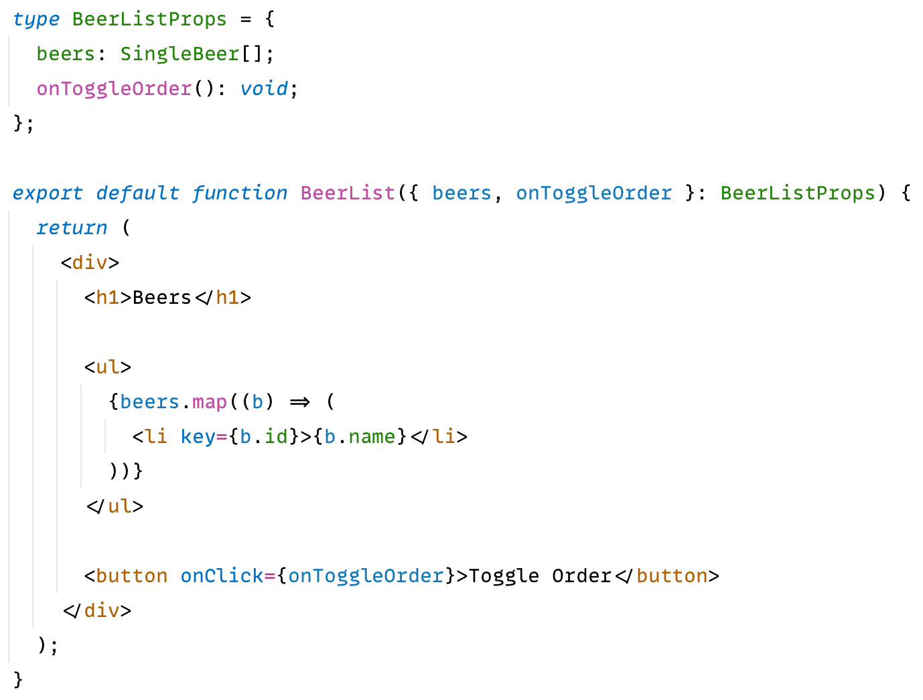
can you spot the problem?

Slide 77
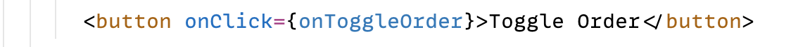
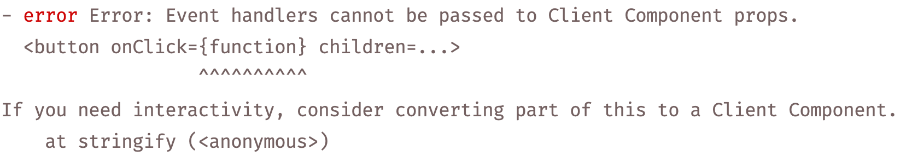
can you spot the problem?
🙈

Slide 78
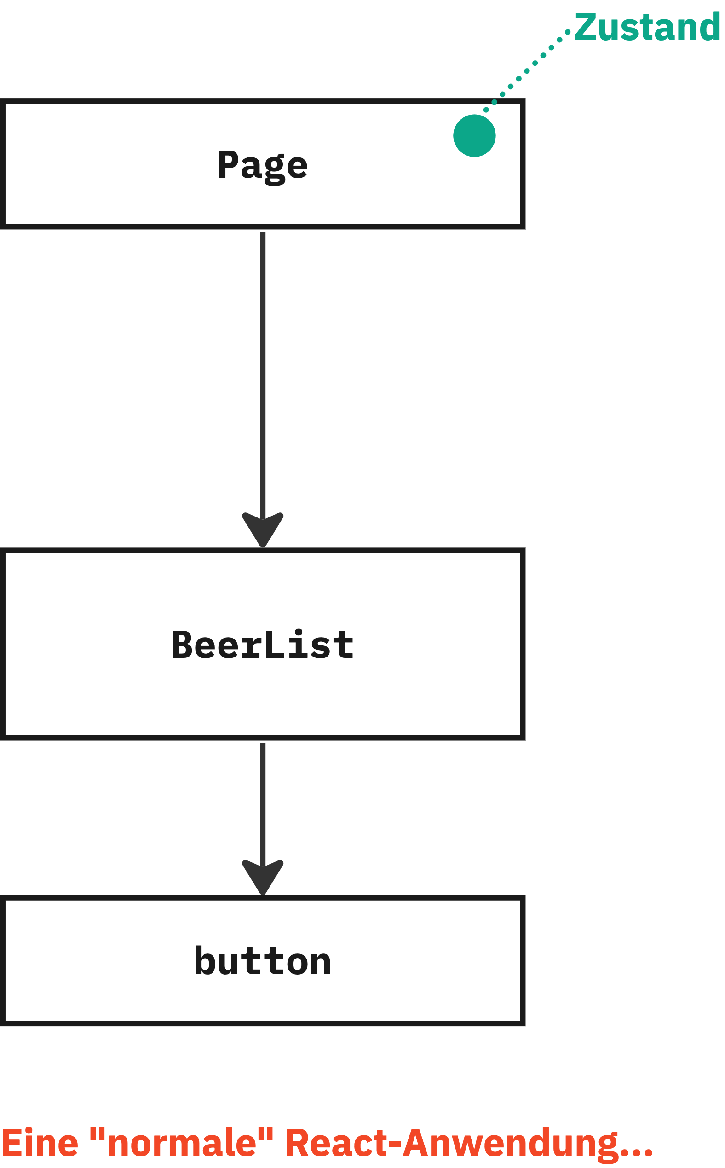
Eine React Anwendung im Browser
State befindet sich oben

Slide 79
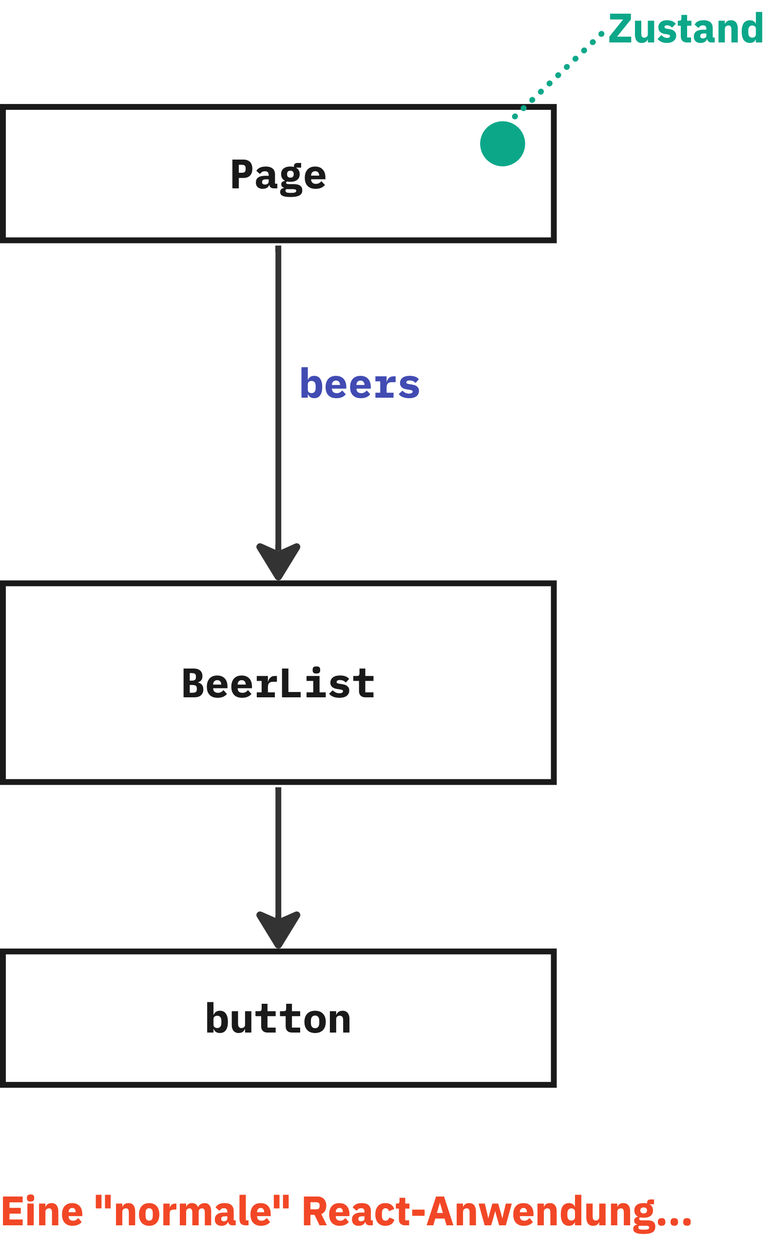
Eine React Anwendung im Browser
State befindet sich oben
Daten werden runtergereicht ("props")

Slide 80
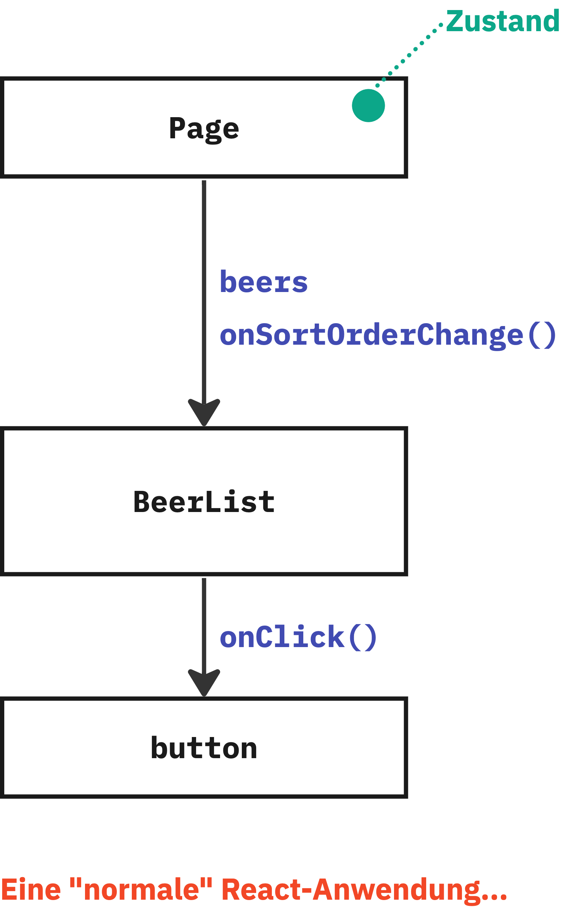
Eine React Anwendung im Browser
State befindet sich oben
Daten werden runtergereicht ("props")
Callbacks werden runtergereicht

Slide 81
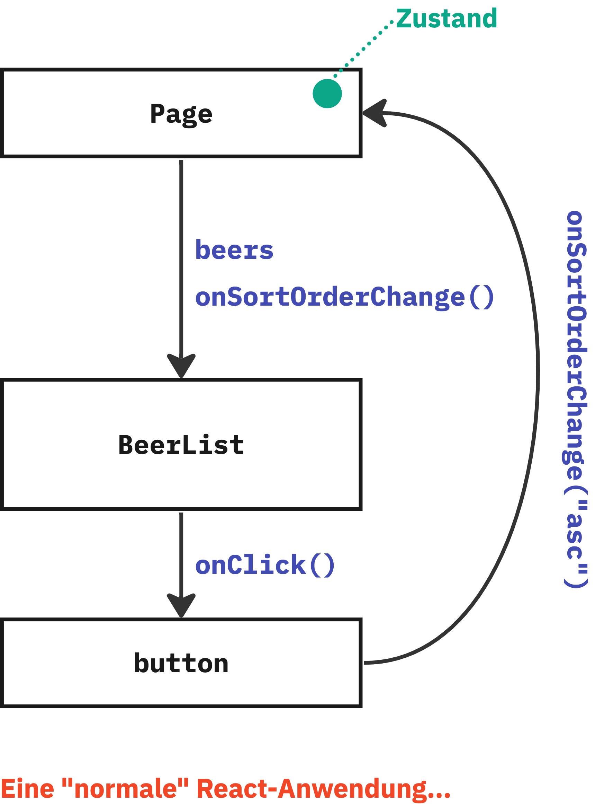
Eine React Anwendung im Browser
State befindet sich oben
Daten werden runtergereicht ("props")
Callbacks werden runtergereicht
Über Callbacks kann State-Veränderung ausgelöst werden

Slide 82
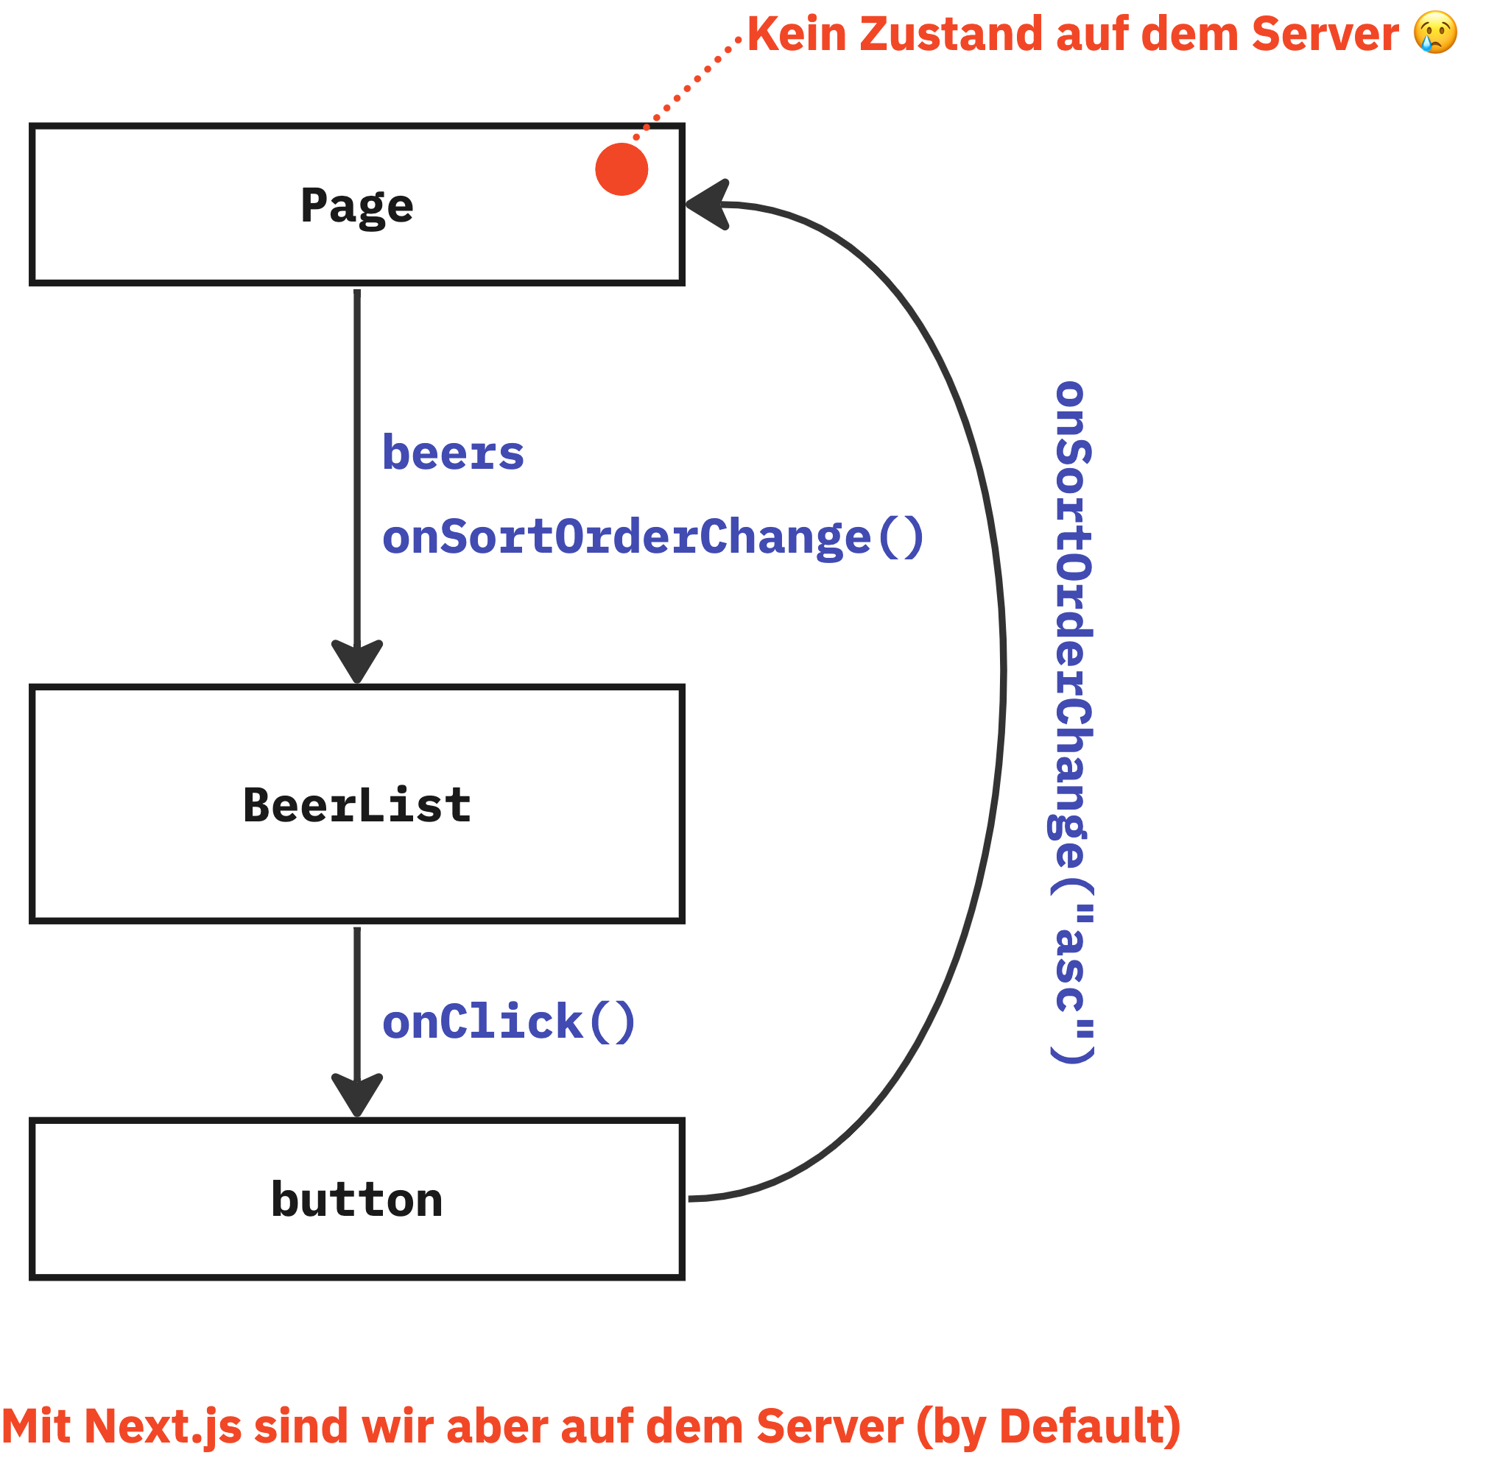
...und auf dem Server
Auf dem Server gibt es keinen State!

Slide 83
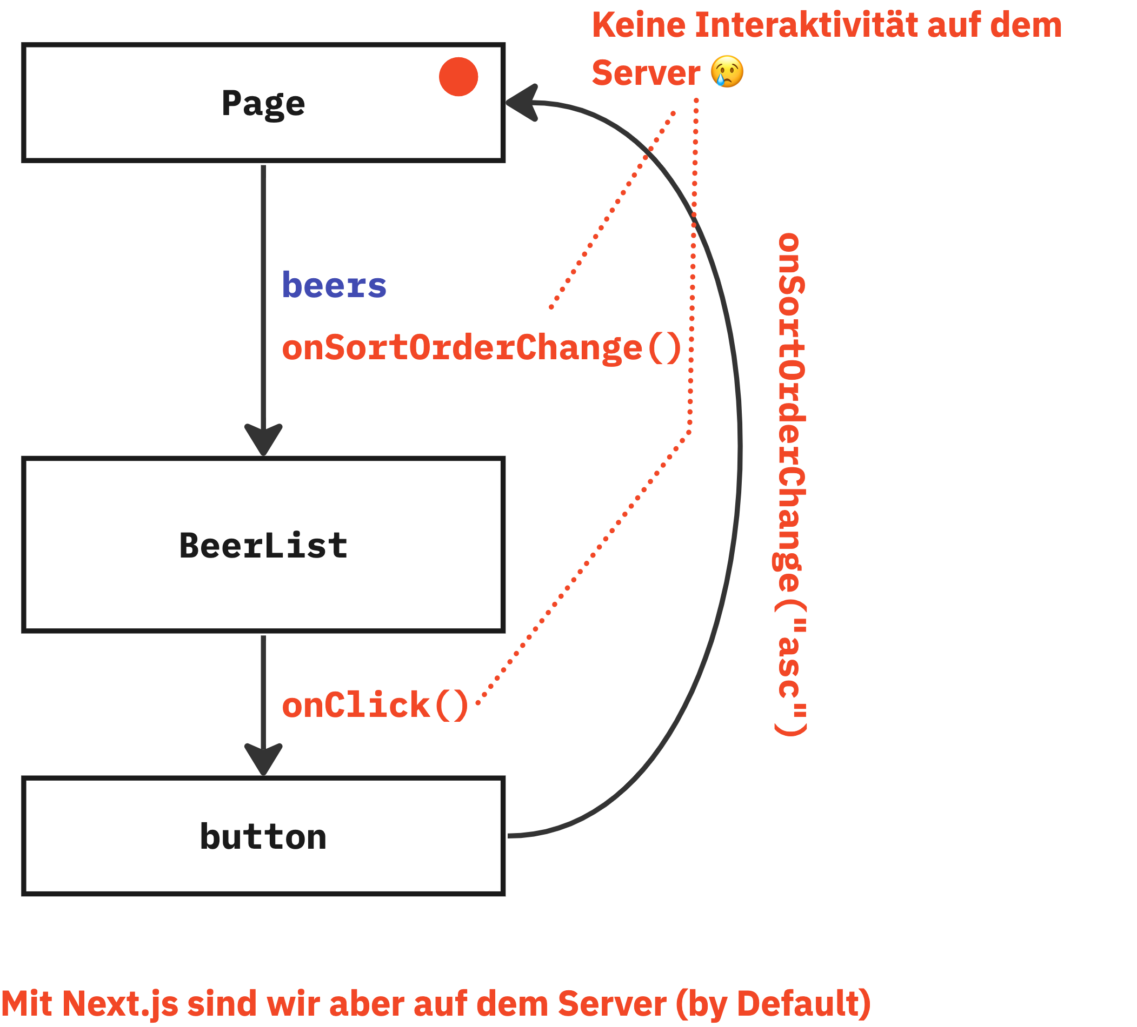
...und auf dem Server
Auf dem Server gibt es keinen State!
...und keine Interaktion

Slide 84
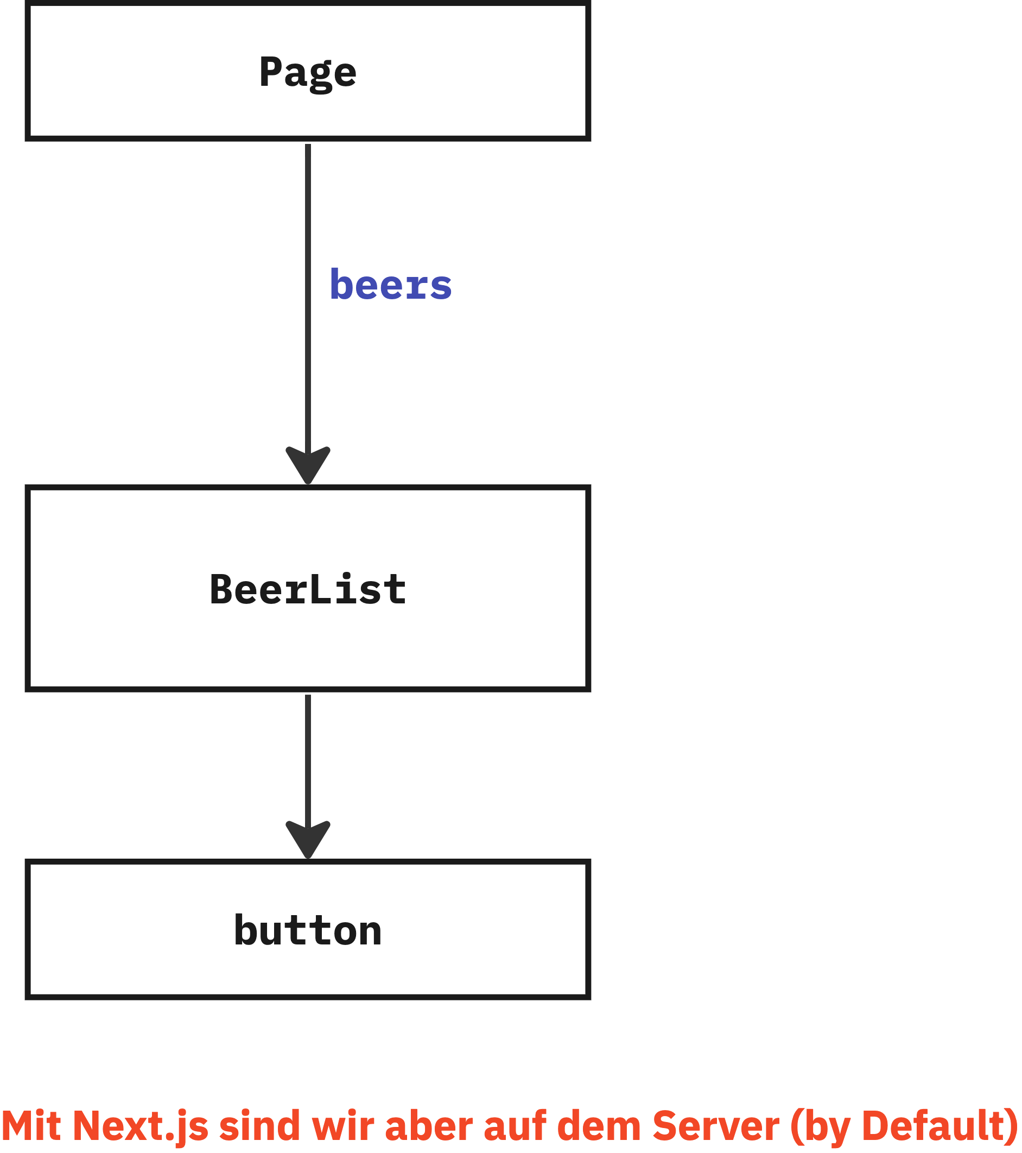
...und auf dem Server
Auf dem Server gibt es keinen State!
...und keine Interaktion
Wir haben nur statischen Content

Slide 85
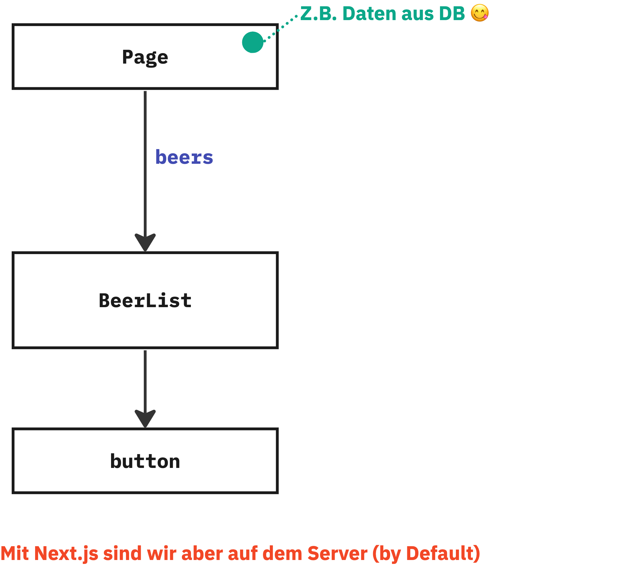
...und auf dem Server
Auf dem Server gibt es keinen State!
...und keine Interaktion
Wir haben nur statischen Content
Wir haben aber Daten
z.B. aus DB, Microservice, Filesystem...

Slide 86
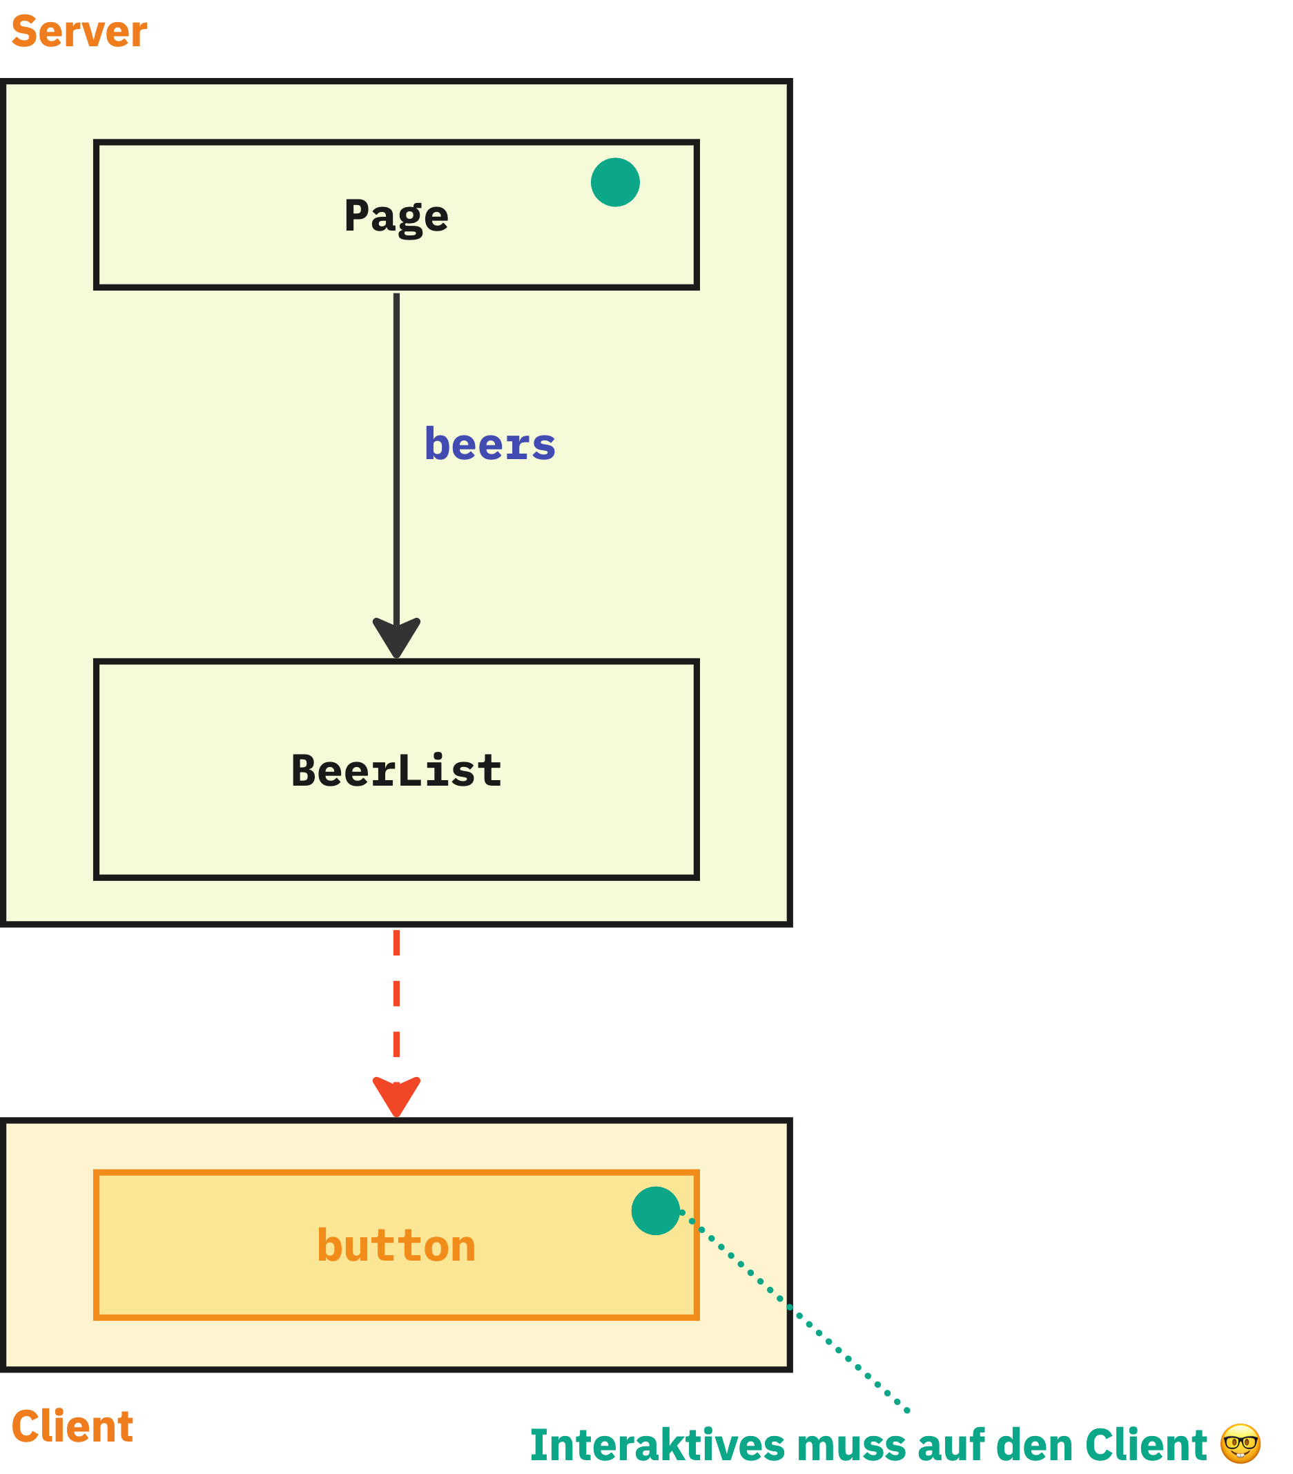
...und auf dem Server
Bestimmte Teile müssen auf den Client
Event-Handler
Lokaler State
Effekte

Slide 87
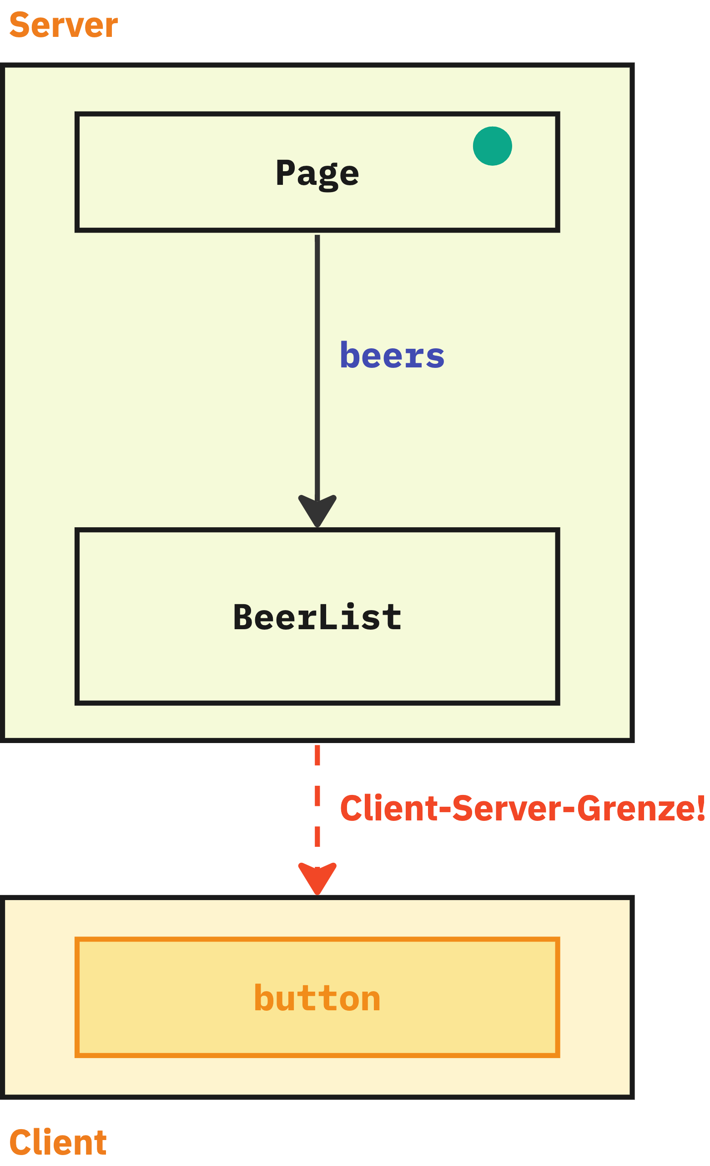
...und auf dem Server
Properties müssen hier Client-Server-Grenze überwinden
Müssen serialisierbare Daten sein
Keine (Callback-)Funktionen!

Slide 88
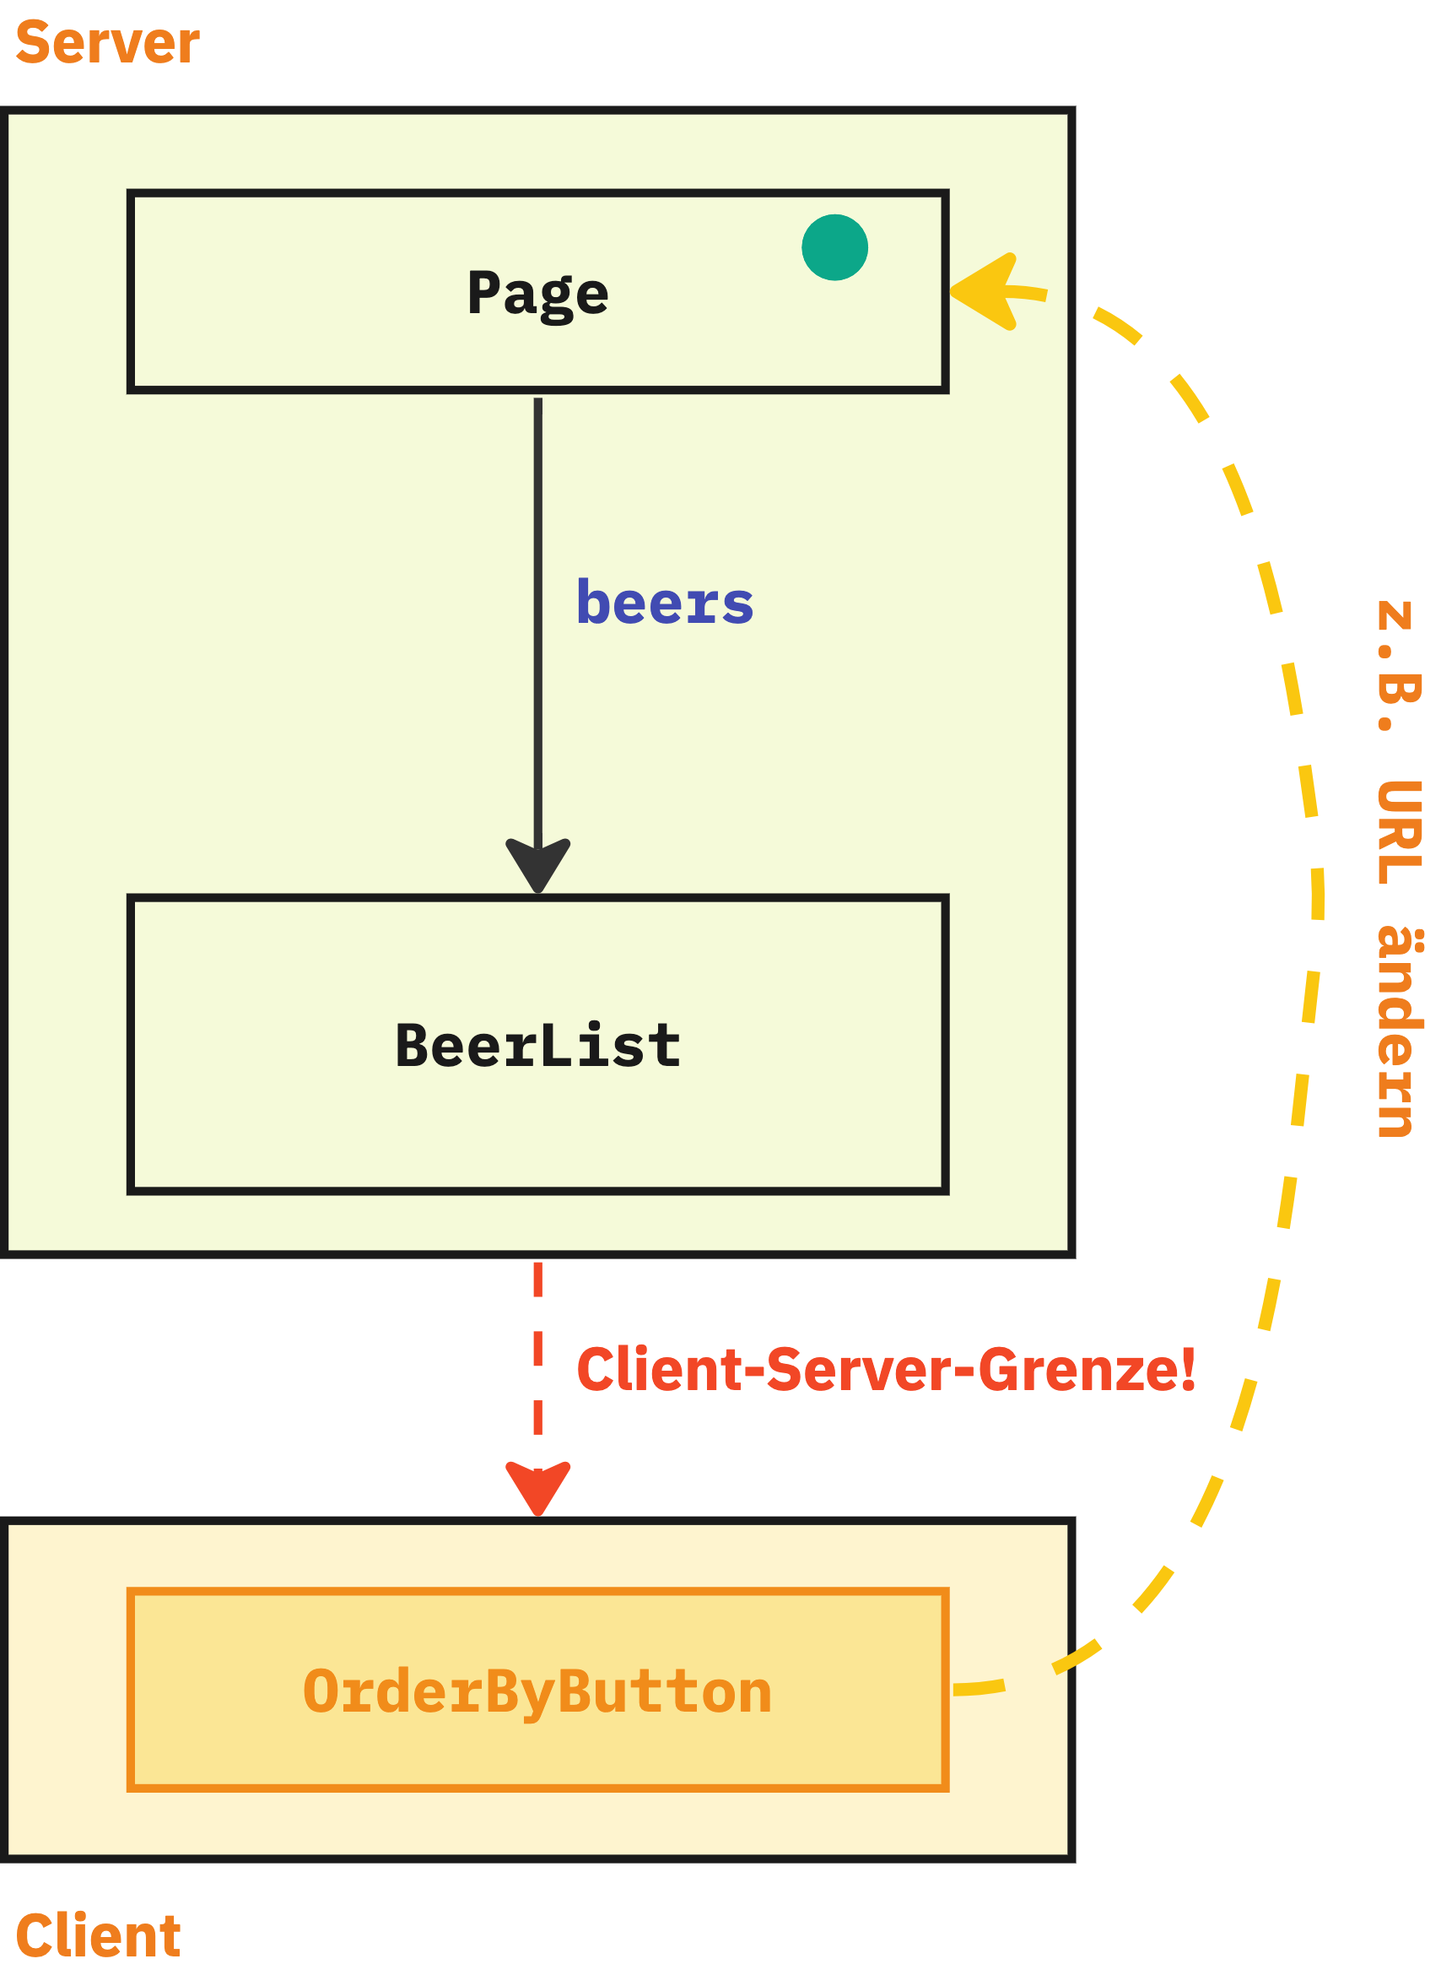
...und auf dem Server
Properties müssen Client-Server-Grenze überwinden
Müssen serialisierbare Daten sein
Keine (Callback-)Funktionen!
Zur Kommunikation müssen Server-Requests durchgeführt werden
z.B. URL ändern

Slide 89
...und auf dem Server
Properties müssen Client-Server-Grenze überwinden
Müssen serialisierbare Daten sein
Keine (Callback-)Funktionen!
Zur Kommunikation müssen Server-Requests durchgeführt werden
z.B. URL ändern
Server-Komponente hat Zugriff auf Request Informationen
URL mit Search Params
Cookies
Headers

Slide 90
...und auf dem Server
Konsequenz
Code wird durch URL-Handling komplexer?
Wo ziehen wir Server/Client-Grenze?
Button? Ganzes Formular?
Hier werden sich Patterns entwickeln
Ganze Seite (oder Teile) werden neu gerendert
Fertiges UI kommt dafür vom Server
Das kann mehr Daten als bei (REST-)API-Call bedeuten!

Slide 91
...und auf dem Server
Konsequenz
Code wird durch URL-Handling komplexer?
Wo ziehen wir Server/Client-Grenze?
Button? Ganzes Formular?
Hier werden sich Patterns entwickeln
Ganze Seite (oder Teile) werden neu gerendert
Fertiges UI kommt dafür vom Server
Das kann mehr Daten als bei (REST-)API-Call bedeuten!
Hier werden Endpunkte aufgemacht! Das sieht man dem Code aber nicht an... Muss nicht schlimm sein, aber sind vielleicht einfallstor...

Slide 92
Next.js
Data
Mutations

Slide 93
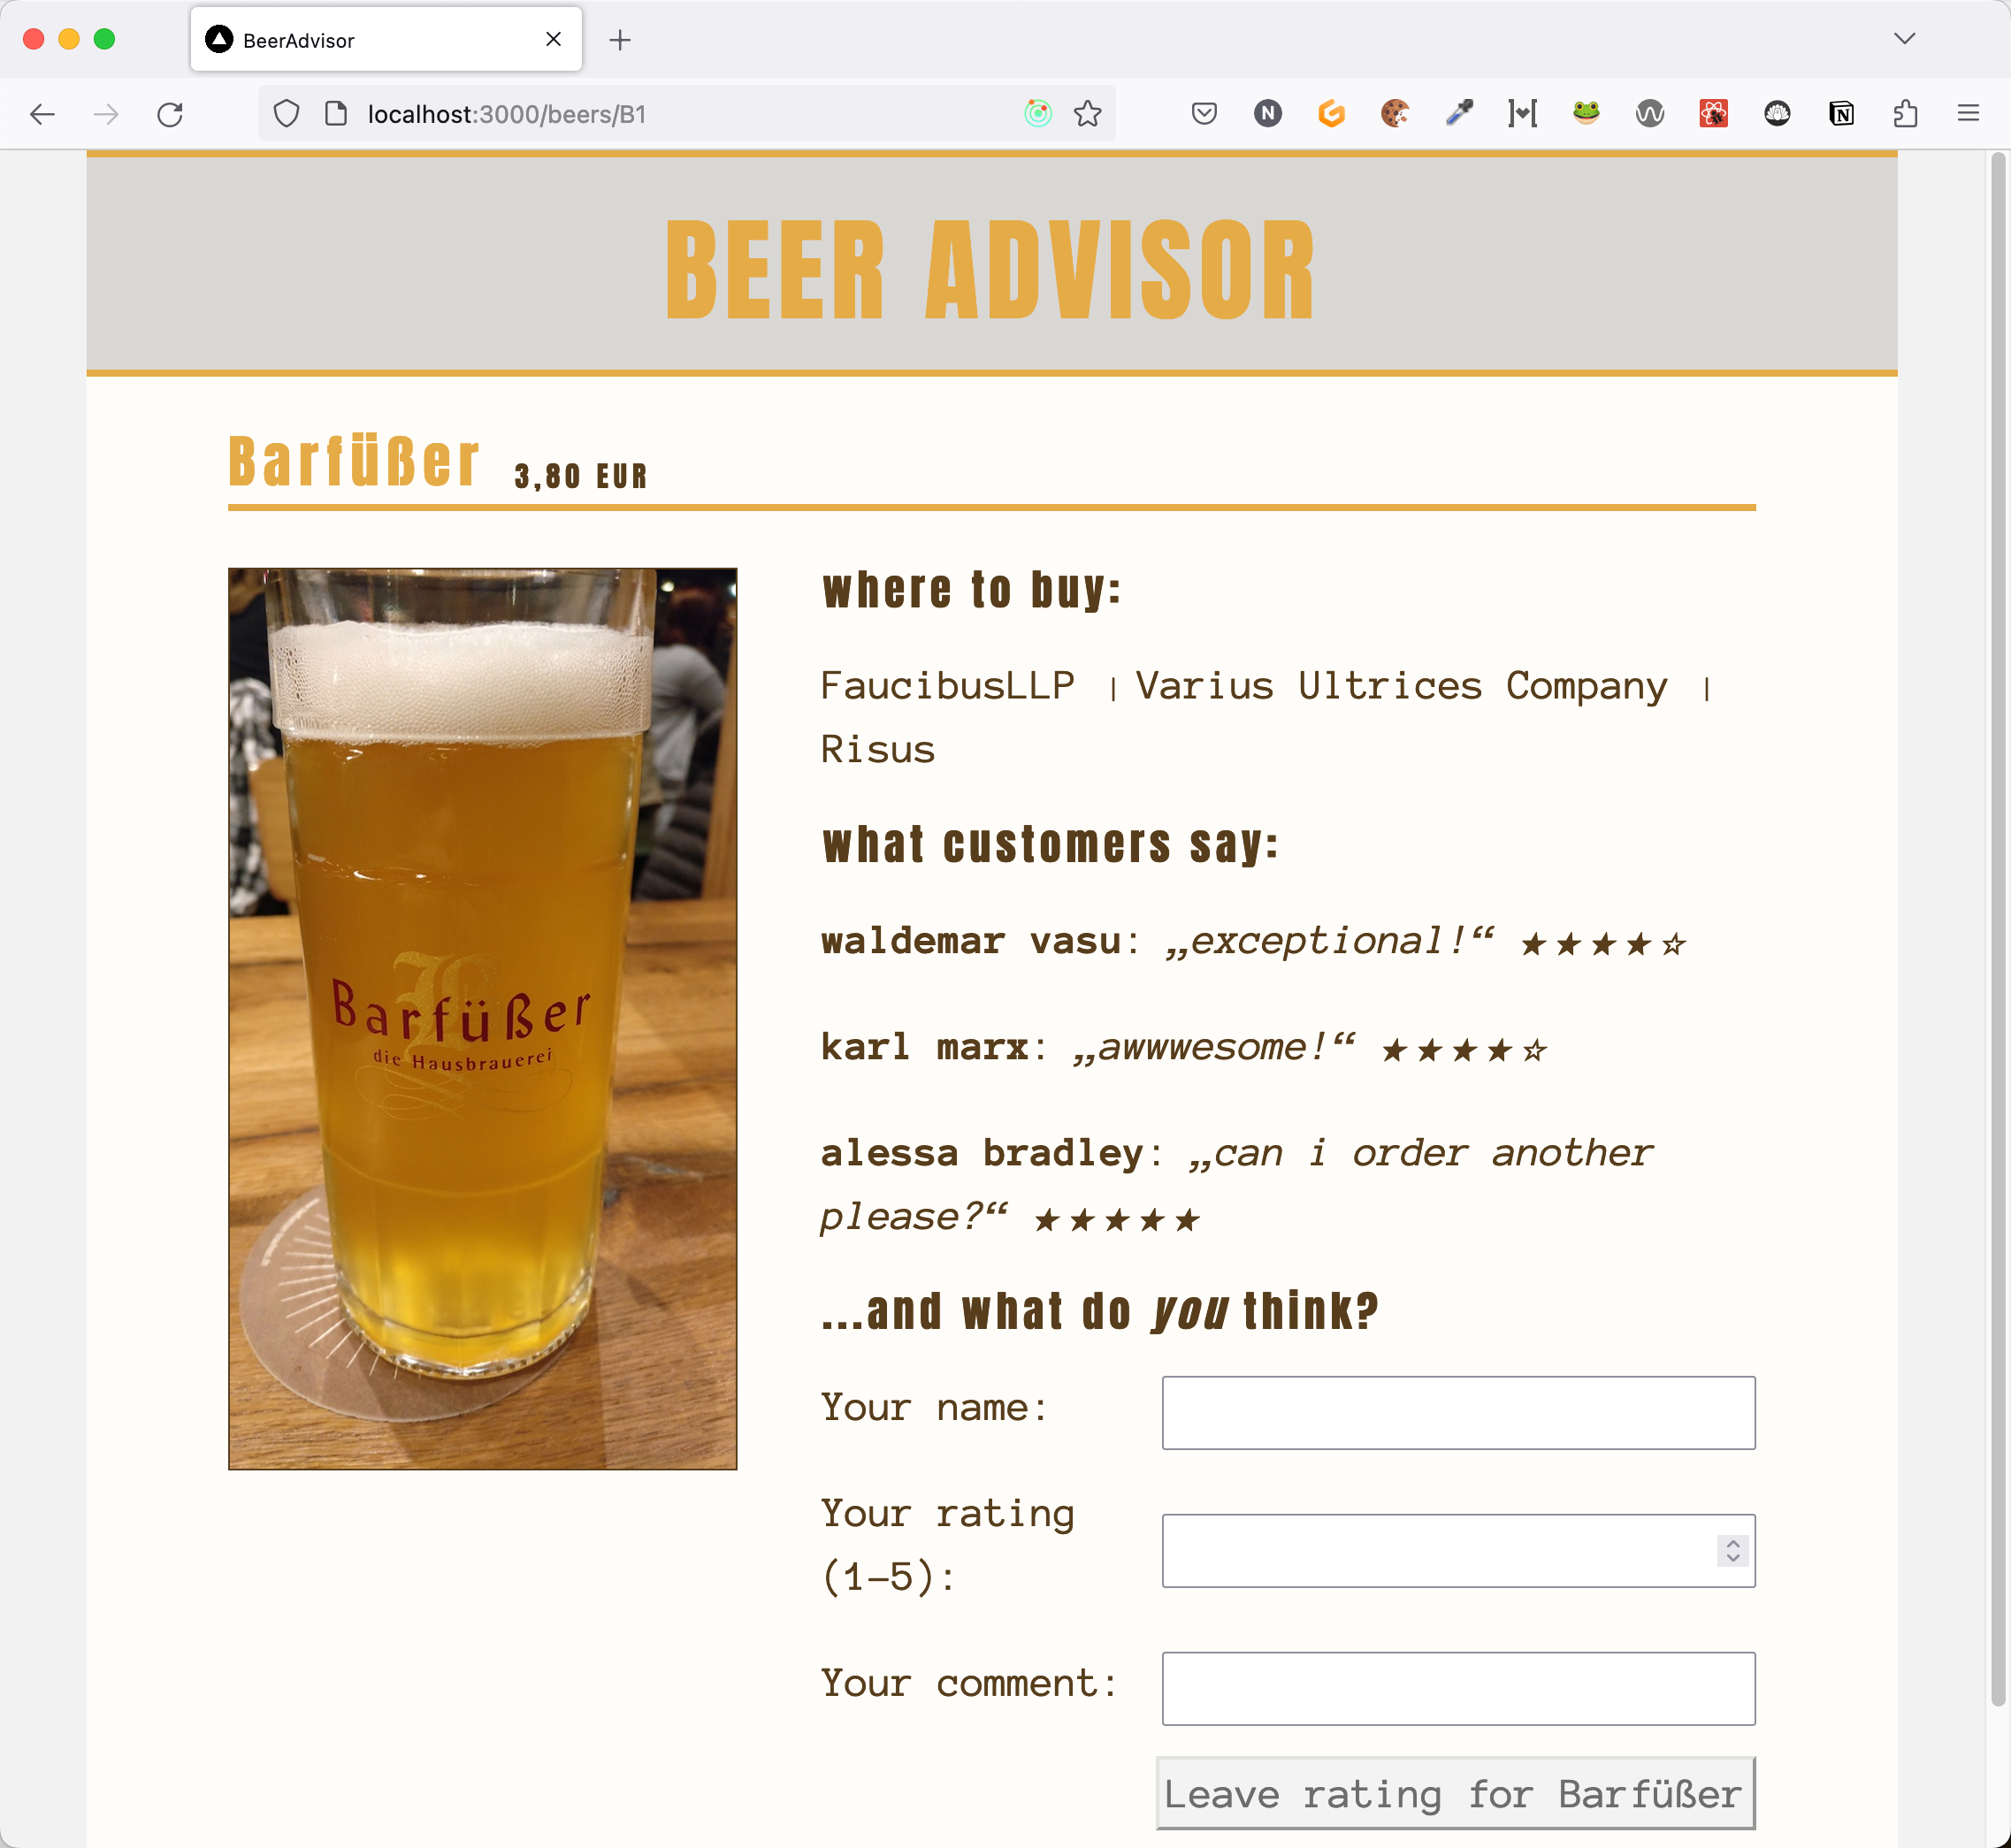
Mutations
Verändern von Daten:
Hinzufügen einer Bewertung
Page
RatingList
RatingForm
Server-Komponente
Client-Komponente

Slide 94
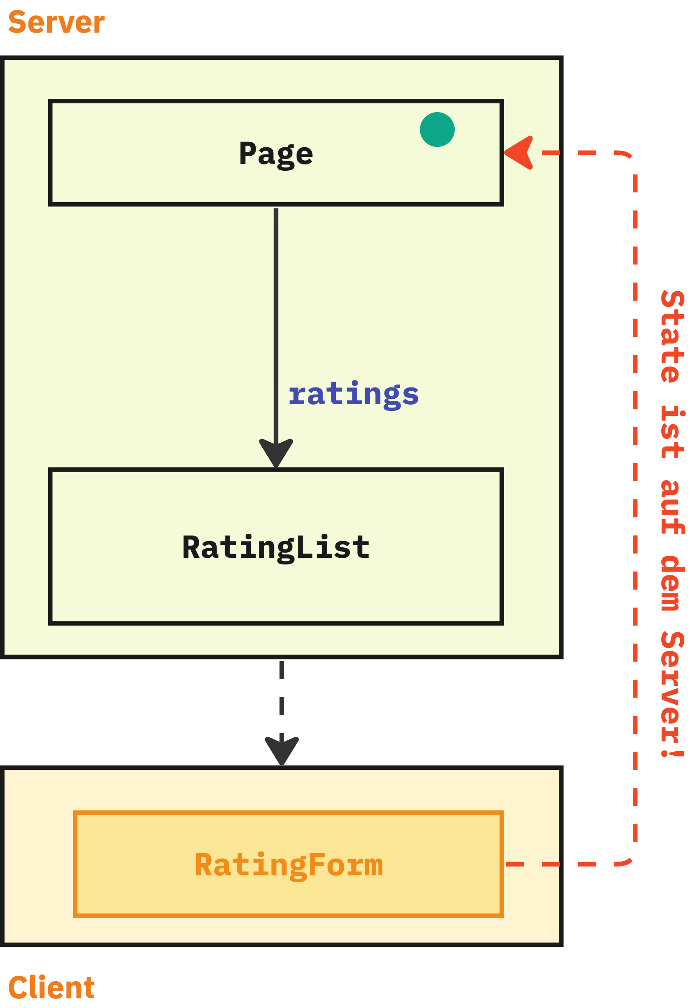
Mutations
Verändern von Daten
Nach dem Verändern von Daten muss die UI aktualisiert werden
Mangels State auf dem Client geht das aber nicht wie bislang

Slide 95
Mutations
Verändern von Daten
Nach dem Verändern von Daten muss die UI aktualisiert werden
Mangels State auf dem Client geht das aber nicht wie bislang
Der Server muss nach Datenänderungen aktualisierte UI liefern

Slide 96
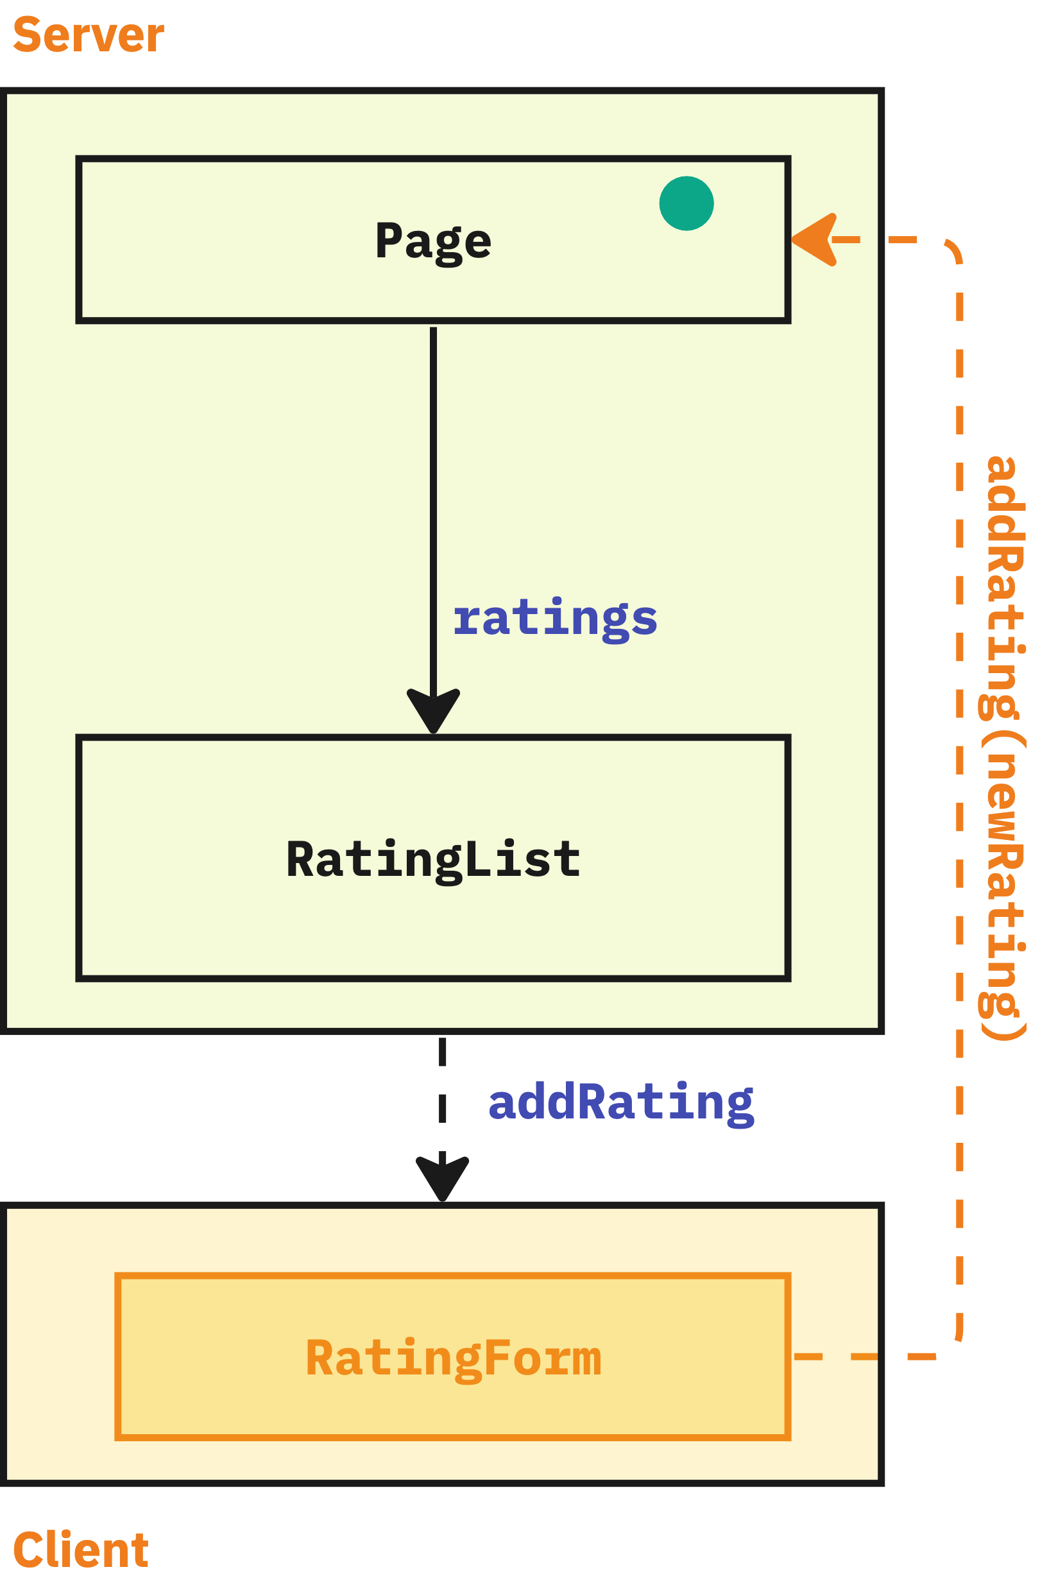
Mutations
Alternative: Server Actions
Experimentelles React-Feature
Das ist eine Art Remote Funktion, die aus einer Server- oder Client-Komponente aufgerufen werden kann

Slide 97
Mutations
Alternative: Server Actions
Experimentelles React-Feature
Das ist eine Art Remote Funktion, die aus einer Server- oder Client-Komponente aufgerufen werden kann
Code-Beispiel!

Slide 98
Remix
Data
Mutations

Slide 99
UI
Transitions

Slide 100
Transitions
Transitionen beim Seitenwechsel oder Warten auf Daten
In Next.JS verwendet "Standard" React API, diese ist aber noch nicht stabil
cookies(), headers()
Verändern teilweise das Rendering-Verhalten
In Remix werden wird ein Request-Objekt an die Loader per Argument übergeben
Entspricht dem bekannten Request-Objekt aus der Browser fetch API

Slide 101
Transitions
Transitionen beim Seitenwechsel oder Warten auf Daten
useNavigation
useFetcher

Slide 102
Server / Client Code,
& Build

Slide 103
Server Funktionalität

Slide 104
Request verarbeitung
Zugriff auf Request-Informationen
Im Server kann (muss!) man auf Headers und Cookies zugreifen
In Next.JS erfolgt der Zugriff über Next-spezifische Funktionen, die man in einer Komponente verwenden kann
cookies(), headers()
Verändern teilweise das Rendering-Verhalten
In Remix werden wird ein Request-Objekt an die Loader per Argument übergeben
Entspricht dem bekannten Request-Objekt aus der Browser fetch API

Slide 105
Middleware
Middleware
Eine Middleware erlaubt es, "pauschal" auf eingehende Requests zu reagieren und auch die Responses zu verarbeiten
Beispiel: Security oder Logging
In Next.JS gibt es eine middleware-Funktionen, die für jeden Request aufgerufen wird, und die zum Beispiel Redirects machen kann oder Cookies und Response Header setzen
In Remix gibt es keine Middlewares

Slide 106
Api routes
Mit API Routes kann man nicht-UI Routen bauen (z.B. für API)
In Next.JS verwendet man dazu eine route.ts-Datei, die im Verzeichnis der entsprechenden Route liegt
Diese kann GET, POST, PATCH etc. Funktionen exportieren

Slide 107
Api routes
Mit API Routes kann man eigene nicht-UI Routen bauen (z.B. für API)
In Remix gibt es "Resource Routes"
Eine Resource Route ist eine Loader- oder Action-Funktion, die ein Response-Objekt (fetch API) zurückliefert
Die Route hat aber keine Komponenten-Funktion
Der Zugriff auf Resource Routes muss speziell gekennzeichnet werden, da Remix sonst davon ausgeht, dass es sich um eine UI Route handelt
Was passiert, wenn man Resource per curl aufruft?

Slide 108
Server Requests
Ein Teil der Anwendung läuft auf dem Server...
Informationen, die vom Client kommen, können bzw. müssen verwendet werden
Cookies, Headers, URL, Search Parameter etc.
In Next.JS erfolgt der Zugriff über Next-spezifische Funktionen, die man in einer Komponente verwenden kann
cookies(), headers()
Verändern teilweise das Rendering-Verhalten
In Remix werden wird ein Request-Objekt an die Loader per Argument übergeben
Entspricht dem Request-Objekt aus der Browser fetch API

Slide 109
Sonstiges

Slide 110
Sonstiges
"Klassische" SPA
todo CSS-Bibliotheken funktionieren in der Regel mit beiden Frameworks
Insbesondere CSS Modules und TailwindCSS
Bei JS-in-CSS muss man aufpassen, es kann Probleme geben
Support wird aber besser

Slide 111
Sonstiges
Static Site Generation (SSG)
Next.js unterscheidet zwischen statischem und dynamischem Rendering
Bei statischem Rendering werden die Komponenten bereits im Build gerendert und nicht mehr bei einem Request. Das geht nur für Komponenten, die keine Request-Informationen benötigen
Dynamisches Rendering rendert eine Komponente bei jedem Request
Remix macht diese Unterscheidung nicht, hier wird immer dynamisch gerendert

Slide 112
Sonstiges
Styling / CSS
CSS-Bibliotheken funktionieren in der Regel mit beiden Frameworks
Insbesondere CSS Modules und TailwindCSS
Bei JS-in-CSS muss man aufpassen, es kann Probleme geben
Support wird aber besser

Slide 113
Sonstiges
Bundling
Bundler ist integriert, im Prinzip "Implementierungsdetail"
Wir müssen uns drauf verlassen, dass der gewählte Bundler und Toolstack funktioniert
Das gilt natürlich auch für nicht JS/TS-Artefakte wie CSS, Bilder etc.
Next.JS entwickelt TurboPack ("Webpack Nachfolger"), noch Beta
Remix verwendet intern esbuild

Slide 114
Sonstiges
TypeScript
TS wird von beiden unterstützt
Sowohl was die APIs als auch was den Toolchain angeht
Next.JS: Typecheck beim build (nicht während dev)
Remix: führt Typecheck gar nicht durch...

Slide 115
Fazit

Slide 116
Fazit
Server Components
Remix: sehr einfaches Modell
Next.js: mehr Standard React, von React explizit empfohlen, höhere (?) Verbreitung, größeres Team (?)
TODO

Slide 117
Fazit
Server Components
Eröffnen neue Use-Cases für React
Aber: man muss die Probleme haben, die Server Components lösen!
Bitte auf eigene Anforderungen schauen!

Slide 118
Fazit
Server Components
Eröffnen neue Use-Cases für React
Aber: man muss die Probleme haben, die Server Components lösen!
Bitte auf eigene Anforderungen schauen!
API ist sehr nah an der heutigen React API
aber mitunter große Architektur-Unterschiede!

Slide 119
Fazit
Next.js ist "battery-included" Framework
"Battery-included": Routing, Build, Data Fetching
Eigene Cache-Lösung ist sehr "speziell"
Offen:
was ist mit Testen?
wie sieht ein Migrationspfad aus?
Man muss die Probleme haben, die das Framework löst!

Slide 120
Fazit
Alternative: Klassische Single-Page-Anwendung
Klassische SPAs wird es weiter geben
auch mit React

Slide 121
Fazit
Alternative: Klassische Single-Page-Anwendung
Klassische SPAs wird es weiter geben
auch mit React
React wird neue APIs auch für die Client-Seite anbieten
Suspense wird auf dem Client funktionieren
use-Hook in Client-Komponenten oder async-Komponenten

Slide 122
Fazit
Alternative: Klassische Single-Page-Anwendung
Klassische SPAs wird es weiter geben
auch mit React
React wird neue APIs auch für die Client-Seite anbieten
Suspense wird auf dem Client funktionieren
use-Hook in Client-Komponenten oder async-Komponenten
Es gibt viele Bibliotheken, die typische Probleme lösen
Router
Data Fetching

Slide 123

NILS HARTMANN
https://nilshartmann.net
https://reactbuch.de
Vielen Dank!
Slides: https://react.schule/wdc2023
Fragen & Kontakt: nils@nilshartmann.net
Twitter: @nilshartmann

